Slide 1
BigStocks - Projektübersicht
Sommersemester 2023

Slide 2
Inhalt
Einleitung
API-Server
Web-Client
Qualitätssicherungsmaßnahmen
Sicherheitsmaßnahmen
Anhang

Slide 3
Kurzbeschreibung
Die Webanwendung bigstocks dient als spielerische Simulation des Aktienmarktes
Features
Mehrbenutzerfähig
Intuitiv und effizient benutzbar
Responsives Design
Einschränkung
Die Webanwendung dient nicht zum Kauf echter Aktien; jeder Benutzer sieht nur die von ihm gekauften Aktien.
Info
Der NASDAQ (amerikanische Börse) öffnet gegen 15:30 Uhr deutscher Zeit. Die Handelsfunktionen sind daher, um diese Uhrzeit am besten zu nutzen und erkennbar.
Das Handeln funktioniert jedoch jederzeit, nur die Aktienwerte verändern sich nicht.

Slide 4


API & Bibliotheken
API
Finnhub Stock API
Bibliotheken
Chart.js (JavaScript Diagramm Bibliothek)

Slide 5
Bereiche
Benutzerverwaltung
Autor
Registrieren
Anmelden
Passwort zurücksetzen
Abmelden --> Anwendung bewerten
Deregistrieren (nur API-Server, kein UI)
Lakzan Nathan
Nachrichtenseite
Aktuellste Market Nachrichten

Slide 6
Bereiche
Trading
Autor
Portfolio und Market ermöglichen beide das Trading, sodass von beiden Bereichen aus Aktien gekauft und verkauft werden können.
Portfolio
Übersicht der Aktien im Portfolio
Graph, der die Perfomance der letzten 20 Tage anzeigt (in denen eine Transaktion stattfand)
Kreisdiagramm, das interaktiv die Verteilung im Aktienportfolio anzeigt
Market
Marktplatz in der alle angebotenen Unternehmen/Aktien gelistet sind
Trading-Details
Detaillierte Informationen über die Aktie. Textfeld zum Abspeichern einer Notiz
Alexander Schellenberg

Slide 7
Bereiche
Soziales
Autor
Verwaltung von Freunden
Vergleich im Leaderboard
Daytading Profite und Weekly Trading Profite
Alexander Lesnjak
Minispiel
Minesweeper spielen

Slide 8
Bereiche
Profil
Autor
Änderung der Accountinformationen
Wechsel zur Transaktionsübersicht
Nico Pareigis
Transaktionsübersicht
Übersicht über alle bisherigen Transaktionen
Detailansicht zu den einzelnen Transaktionen

Slide 9
Inhalt
Einleitung
API-Server
Web-Client
Qualitätssicherungsmaßnahmen
Sicherheitsmaßnahmen
Anhang

Slide 10
Entitäten
Note
Autor
Eigenschaft | Erläuterung/Beispiel
userId | Jeweilige User-ID
symbol | Symbol der Aktie wie z.B. "APPL"
note | Text/Notiz
Alexander Schellenberg
Stock
Eigenschaft | Erläuterung/Beispiel
symbol | Symbol der Aktie wie z.B. "APPL"
name | Name der Aktie wie z.B. "Apple"
image | Img-src

Slide 11
Entitäten
Comment
Autor
Eigenschaft | Erläuterung/Beispiel
rating | Bewertung 1 – 5 vom User
comment | Anmerkung zur Bewertung
Lakzan Nathan

Slide 12
Entitäten
Transaction
Autor
Eigenschaft | Erläuterung/Beispiel
userId | Jeweilige User-ID
symbol | Symbol der Aktie wie z.B. "APPL"
name | Name der Aktie wie z.B. "Apple"
image | Img-src
bPrice | Kaufpreis einer Aktie wie z.B. "145.15"
sPrice | Verkaufspreis einer Aktie wie z.B. "145.15"
status | Status der Transaction (false = verkauft, true = aktiv)
soldAt | Verkaufsdatum
Alexander Schellenberg

Slide 13
Entitäten
User
Autor
Eigenschaft | Erläuterung/Beispiel
avatar | Profilbild
email | E-Mail Adresse
username | Nutzername
password | Passwort
role | Rolle (ADMIN|USER)
money | Kontostand
performance | Kontostand-Verlauf
safetyAnswerOne | Sicherheitsfrage
safetyAnswerTwo | Sicherheitsfrage
activation | Account aktiviert (boolean)
code | Aktivierungscode
Nico Pareigis

Slide 14
Entitäten
User
Autor
Eigenschaft | Erläuterung/Beispiel
new | Neues Benutzerkonto (boolean)
rating | Seite bereits bewertet (boolean)
compareEmail | Uppercase E-Mail für unique-Vergleiche
friends | Befreundete Nutzerkonten
tries | Übrige Minesweeper-Versuche
Nico Pareigis

Slide 15
HTTP(S)-Endpunkte
users
Pfad | Methode | Erläuterung
api/users/activation | POST | Aktivierung eines neu angelegten Users
api/users/forgotPassword | POST | Passwort zurücksetzen anfordern
api/users/resetPassword | POST | Nach Eingabe des Sicherheitscodes kann das Passwort zurückgesetzt werden
api/users/sign-up | POST | Registrierung eines Users, darauf folgt die Aktivierung
api/users/auth | GET | Autorisiert den User und überprüft ob er schon aktiviert ist
api/users/sign-in | POST | Anmeldung des Users
api/users/sign-out | DELETE | Abmeldung des Users
api/users/new | GET | Überprüft ob es ein neuer User ist, für die zweistufige Regristierung
api/users/delete | DELETE | User aus der Datenbank löschen
api/users/rating | GET | Überprüft ob der User uns schonmal bewertet hat
Autor
Lakzan Nathan
Zugehörige Entitäten: User

Slide 16
HTTP(S)-Endpunkte
Comment
Pfad | Methode | Erläuterung
api/comment/rating | POST | Neue Bewertung absenden
Autor
Lakzan Nathan
Zugehörige Entitäten: comment

Slide 17
HTTP(S)-Endpunkte
Trading
Pfad | Methode | Erläuterung
api/trading | GET | Abfrage spezifischer Portfolio Informationen
api/trading/market | GET | Abfrage der Marktplatz Informationen
api/trading/details | GET | Abfrage der spezifischen Informationen über die Aktie + User-Notiz
api/trading/ | POST | Kauf einer Aktie
api/trading/ | PATCH | Verkauf einer Aktie
api/trading/details | POST | Abspeichern der User-Notiz in der Detail-Ansicht
Autor
Alexander Schellenberg
Zugehörige Entitäten: stock, transaction, note

Slide 18
HTTP(S)-Endpunkte
Profil
Pfad | Methode | Erläuterung
api/account | GET | Abfragen der Nutzerinformationen
api/account/avatar | PUT | Hinzufügen / Ändern Profilbild
api/account/details | PUT | Ändern der Accountinformationen (Nutzername, E-Mail)
api/account/password | PUT | Ändern des Passworts
Autor
Nico Pareigis
Zugehörige Entität: user

Slide 19
HTTP(S)-Endpunkte
Transaktionsübersicht
Pfad | Methode | Erläuterung
api/account/transactions | GET | Abfragen aller Transaktionen
Autor
Nico Pareigis
Zugehörige Entität: transaction

Slide 20
HTTP(S)-Endpunkte
Friends
Pfad | Methode | Erläuterung
api/friends | GET | Erhält die Freunde des angemeldeten Benutzers + deren allTime Profit
api/friends | POST | Senden Freundschaftsanfragen
api/friends/accept | POST | Akzeptiert die Freundschaftsanfrage
api/friends/decline | POST | Lehnt die Freundschaftsanfrage ab
api/friends/delete | POST | Löscht den Freund
Autor
Alexander Lesnjak
Zugehörige Entität: User, Transactions

Slide 21
HTTP(S)-Endpunkte
Leaderboard
Pfad | Methode | Erläuterung
api/leaderboard | GET | Gibt den Username, Avatar und die erste Performance des Users zurück (alte Idee)
api/leaderboard/lastWeek | GET | Gibt die Top 5 Profite (+ Avatar & Username) der letzten 7 Tage wieder (Start bei Mitternacht vor 7 Tagen). Transaktion muss in diesem Zeitraum erstellt worden sein
api/leaderboard/lastDay | GET | Gibt die Top 5 Profite (+ Avatar & Username) des heutigen Tages wieder (Start bei Mitternacht). Transaktion muss heute erstellt worden sein
Autor
Alexander Lesnjak
Zugehörige Entität: User, Transactions

Slide 22
HTTP(S)-Endpunkte
Minesweeper
Pfad | Methode | Erläuterung
api/minesweeper | GET | Liefert den Benutzernamen, die Daily Tries und das Cash des angemeldeten Benutzers. Wenn das Datum bei Daily Tries nicht das heutige ist, werden die Tries auf 3 gesetzt
api/minesweeper/restart | POST | Nimmt einen Versuch von den Daily Tries
api/minesweeper/victory | POST | Fügt dem Account 500$ hinzu
Autor
Alexander Lesnjak
Zugehörige Entität: User

Slide 23
Inhalt
Einleitung
API-Server
Web-Client
Qualitätssicherungsmaßnahmen
Sicherheitsmaßnahmen
Anhang

Slide 24
Web Components
Pages: SignInComponent
Komponente zur Anmeldung die Anmeldung ist in zweit Schritten
Element | <sign-in>
Datei | src/components/sign-in/sign-in.ts
URL | /users/sign-in
Eingabevalidierung | Überprüft ob das Passwort zwischen 8 und 32 Zeichen hat, ein klein Buchstaben und Großbuchstaben Überprüft ob der UserName zwischen 4 und 32 Zeichen hat und erlaubt sind – alphernummerische Zeicher Bindestriche punkte Gleiche Validierung auf ServerSeite bei jeder Anwendung!
Navigation | /users/news wenn autorisiert, ansonsten Fehlermeldung, "Forgot you password?" users/forgotPassword, "Not registered)" users/sign-up
API-Server-Endpunkte | /users/sign-in (POST)
Fehlerbehandlung | Bei nicht zugelassenen Zeichen wird die "form" nicht abgeschickt. Fehler wird über "PageMixin" "showNotification" angezeigt und "Input"-Feld wird rot umrandet.
Autor
Lakzan Nathan

Slide 25
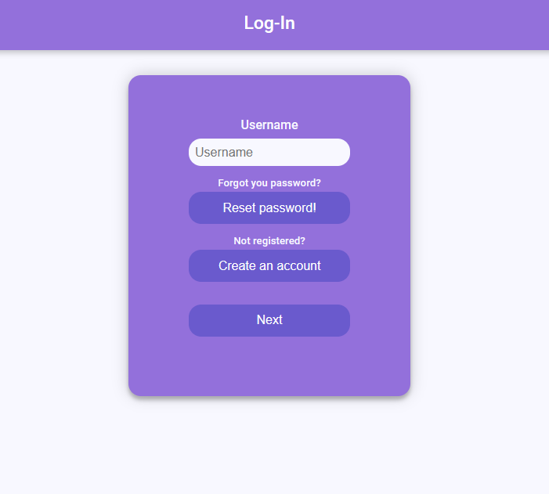
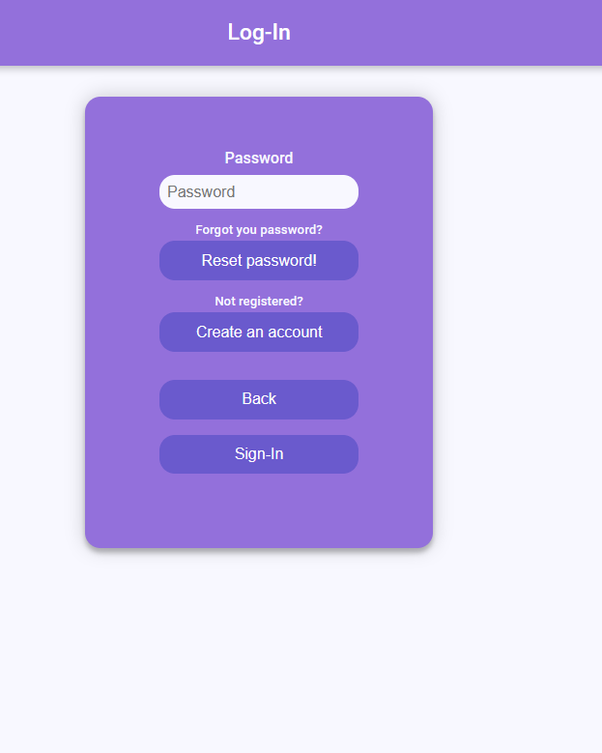
Web Components
Pages:SignInComponent
Screenshots
Autor
Lakzan Nathan
Anmerkung : Daten bleiben beim vor und zurück klicken erhalten

Slide 26
Web Components
Pages: SignUpComponent
Komponente zur Registrierung die Registrierung ist in zweit Schritten
Element | <sign-up>
Datei | src/components/sign-up/sign-up.ts
URL | /users/sign-up
Eingabevalidierung | Überprüft ob der UserName zwischen 4 und 32 Zeichen hat und erlaubt sind – alphernummerische Zeicher Bindestriche Punkte Überprüft ob es eine Richtige Email-Adresse ist Gleiche Validierung auf ServerSeite bei jeder Anwendung!
Navigation | /users/activation wenn die Date stimmen, ansonsten werden auf unsers "Constraints" hingewiesen. Dier erreicht man über das Fragezeichen --> Siehe Screenshots "Already registered?" --> users/sign-in
API-Server-Endpunkte | /users/sign-up (POST)
Fehlerbehandlung | Bei nicht zugelassenen Zeichen wird die "form" nicht abgeschickt. Fehler wird über "PageMixin" "showNotification" angezeigt und "Input"-Feld wird rot umrandet.
Autor
Lakzan Nathan

Slide 27
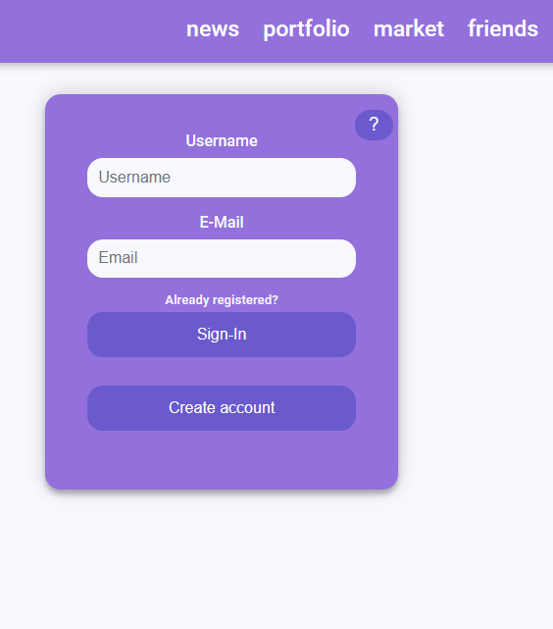
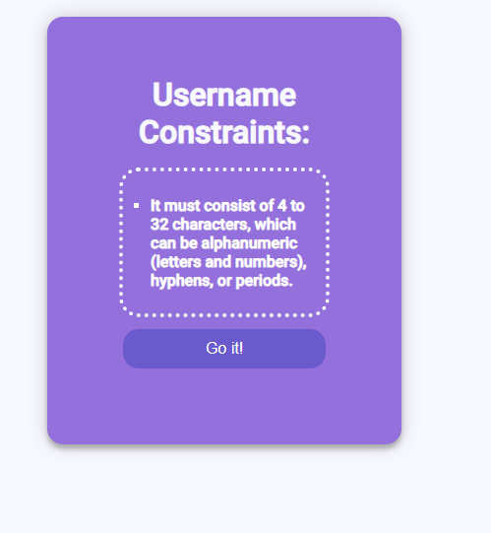

Web Components
Pages:SignUpComponent
Screenshots
Autor
Lakzan Nathan
Anmerkung : Daten bleiben beim nach dem Anzeigen der Constraints erhalten

Slide 28
Web Components
Pages: ActivationComponent
Komponente zur Anmeldung die Anmeldung ist in zweit Schritten
Element | <app-activaiton>
Datei | src/components/sign-up/activation.ts
URL | /users/sign-in
Eingabevalidierung | Überprüft ob das Passwört zwischen 8 und 32 Zeichen hat, ein klein Buchstaben und Großbuchstaben Überprüft ob die "Safetey Answers" zwischen 4 und 32 Zeichen hat und es sind nur Buchtaben erlaubt Überprüft ob der SafeteyCode eine sechstellige Zahl ist Gleiche Validierung auf ServerSeite bei jeder Anwendung!
Navigation | /users/news wenn autorisiert, ansonsten Fehlermeldung und Hinweis auf die Cosntraints über die das Fragezeichen
API-Server-Endpunkte | /users/activation (POST) (Serverseitige überprüfung ob die Zeit abgelaufen ist, falls ja wird der nicht aktivierte User gelöscht. Methoden auch in auth.service ergänzt.
Fehlerbehandlung | Bei nicht zugelassenen Zeichen wird die "form" nicht abgeschickt. Fehler wird über "PageMixin" "showNotification" angezeigt und "Input"-Feld wird rot umrandet.
Autor
Lakzan Nathan

Slide 29
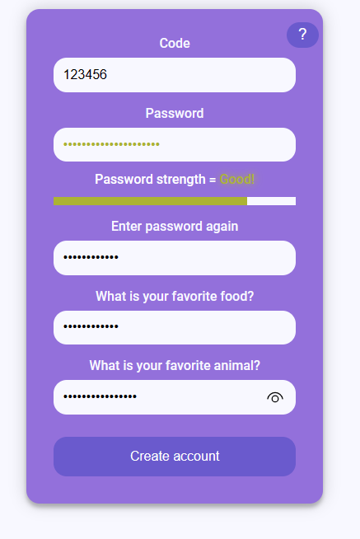
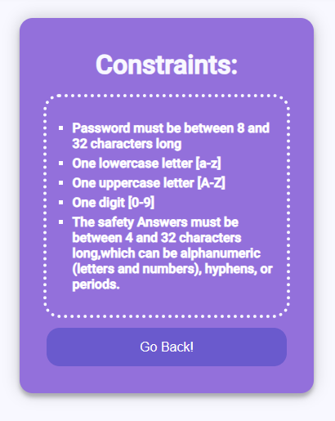
Web Components
Pages: ActivationComponent
Screenshots
Autor
Lakzan Nathan

Slide 30
Web Components
Pages: SignOutComponent
Komponente zur Anmeldung die Anmeldung ist in zweit Schritten
Element | <sign-out>
Datei | src/components/sign-out/sign-out.ts
URL | /users/sign-out
Eingabevalidierung | Überprüft den Kommentar auf noSQL injection und es sind nur gewisse Zeichen erlaubt und überpüft ob das Rating (1-5), zwischen 1 und 5. Das selbe auf der Serverseite.
Navigation | /users/sign-in, falls der User schonmal bewertet hat oder die Bewertung überspringt
API-Server-Endpunkte | /users/rating (POST)
Fehlerbehandlung | Bei nicht zugelassenen Zeichen wird die "form" nicht abgeschickt. Fehler wird über "PageMixin" "showNotification" angezeigt und "Input"-Feld wird rot umrandet.
Autor
Lakzan Nathan

Slide 31
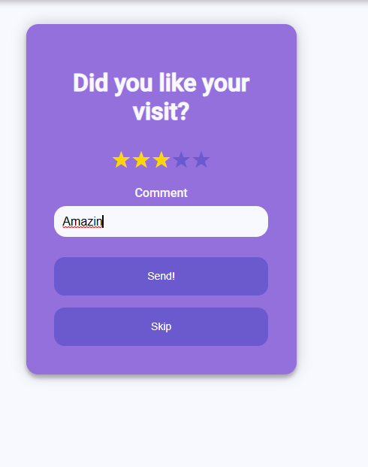
Web Components
Pages: SignOutComponent
Screenshots
Autor
Lakzan Nathan

Slide 32
Web Components
Pages:FinnHubMarketNews
Komponente zur Anmeldung die Anmeldung ist in zweit Schritten
Element | <finnhub-market-news>
Datei | Src/components/news/FinnHubMarketNews.ts
URL | /news
Eingabevalidierung | Es gibt keine Eingabe
Navigation | /users/sign-in, falls der User nicht angemeldet ist
API-Server-Endpunkte | Über einen API
Fehlerbehandlung | Fehler werden über "PageMixin" "showNotification" angezeigt.
Autor
Lakzan Nathan

Slide 33
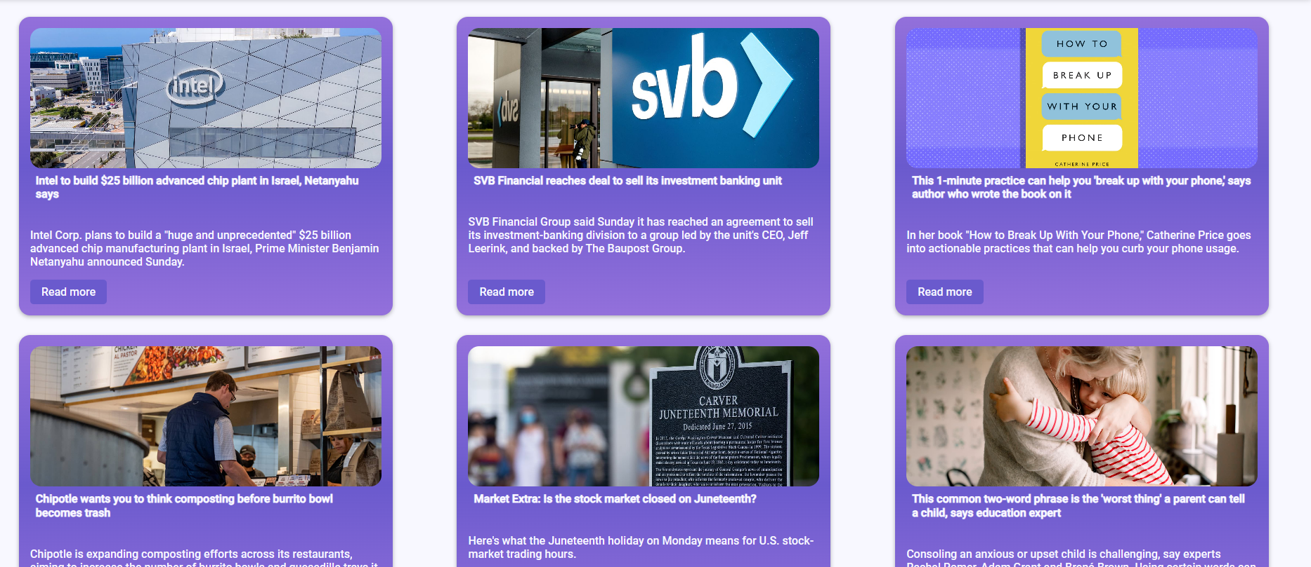
Web Components
Pages: FinnHubMarketNewsComponent
Screenshots
Autor
Lakzan Nathan

Slide 34
Web Components
Pages: ForgotPassword
Komponente zur Anmeldung die Anmeldung ist in zweit Schritten
Element | <app-forgotpassword>
Datei | Src/components/forgotPassword/forgotPassword.ts
URL | /users/forgotPassword
Eingabevalidierung | Gleiche Eingabevalidierung wie bei Sign-Up und Activation
Navigation | /users/activation, falls die eingegeben Daten richtig sind
API-Server-Endpunkte | /users/sign-out (POST)
Fehlerbehandlung | Bei nicht zugelassenen Zeichen wird die "form" nicht abgeschickt. Fehler wird über "PageMixin" "showNotification" angezeigt und "Input"-Feld wird rot umrandet.
Autor
Lakzan Nathan

Slide 35
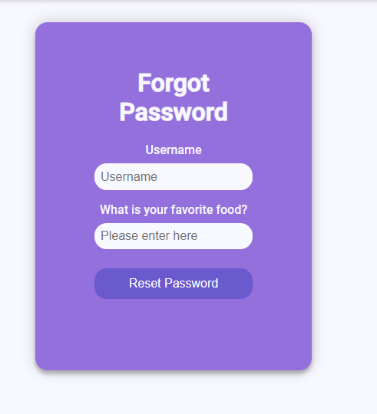
Web Components
Pages: ForgotPassword
Screenshot
Autor
Lakzan Nathan

Slide 36
Web Components
Pages: resetPassword
Komponente zur Anmeldung die Anmeldung ist in zweit Schritten
Element | <app-resetpassword>
Datei | Src/components/forgotPassword/resetPassword.ts
URL | /users/resetPassword
Eingabevalidierung | Gleiche Eingabevalidierung wie bei Sign-Up und Activation
Navigation | /users/news, falls die eingegeben Daten richtig sind
API-Server-Endpunkte | /users/activation (POST)
Fehlerbehandlung | Bei nicht zugelassenen Zeichen wird die "form" nicht abgeschickt. Fehler wird über "PageMixin" "showNotification" angezeigt und "Input"-Feld wird rot umrandet.
Autor
Lakzan Nathan

Slide 37
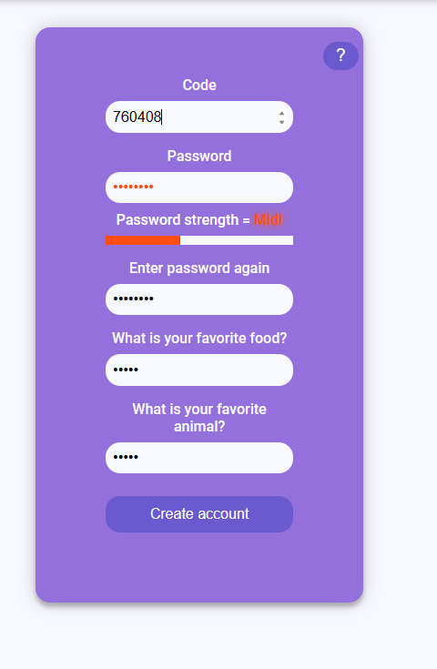
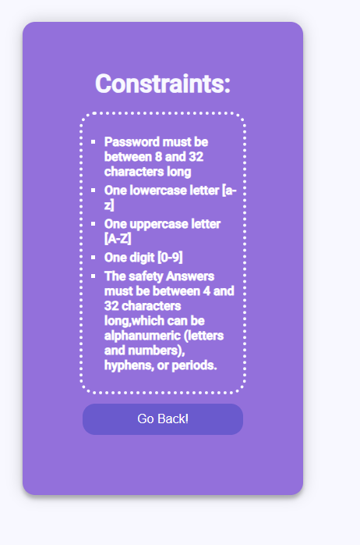
Web Components
Pages: resetPassword
Screenshots
Autor
Lakzan Nathan

Slide 38
Hilfsklasse
Service: StockService
StockService zur Abfrage der Aktien Informationen über die "Finnhub Stock API". Aufbau eines "WebSockets" und "Fetches" weiterer Informationen.
Autor
Alexander Schellenberg
Datei | src/stockservice.ts
Fehlerbehandlung | Falls der WebSocket nicht aufgebaut werden kann, wird alle 0,5 Sekunden versucht den StockService wieder aufzubauen. Auch wenn der Socket unerwartet abbricht, wird versucht die Verbindung wieder herzustellen.
Dokumentation der API | https://finnhub.io/docs/api

Slide 39
Hilfsklasse
Abstrakte Component: TradingComponent
Abstrakte TradingComponent mithilfe die Pages Portfolio und Market traden/handeln können. Portfolio und Market erben von dieser Component.
Autor
Alexander Schellenberg
Datei | src/components/trading/tradingcomponent.ts
Eingabevalidierung | KAUF: Kein Kauf möglich bei zu wenig Geld. Aktueller Aktienpreis wird abgerufen. VERKAUF: Kein Verkauf möglich falls es keine Transaktion zu der Aktie gibt.
API-Server-Endpunkte | /trading (POST) /trading (PATCH)
Fehlerbehandlung | Anzeigen von Fehlern mittels PageMixin -> showNotification und NotificationComponent. Transaktions-Konflikte mithilfe Trade-Locks gelöst (eine Transaktion findet gleichzeitig statt) Falls keine Daten abgerufen werden können bricht die Transaktion ab (StockService nicht aktiv)

Slide 40
Web Components
Pages: PortfolioComponent
Komponente zur Verwaltung des Portfolios
Autor
Alexander Schellenberg
Element | <app-portfolio>
Datei | src/components/trading/portfolio/portfolio.ts
URL | /trading/portfolio
Eingabevalidierung | Siehe TradingComponent
Navigation | /users/sign-in wenn nicht angemeldet
API-Server-Endpunkte | /trading (GET) /trading (POST) /trading (PATCH)
Fehlerbehandlung | Siehe TradingComponent
Um den Graphen zu testen bietet sich der User "showcase" mit "Password1" an.
(In diesem User ist bereits eine Historie verankert.

Slide 41
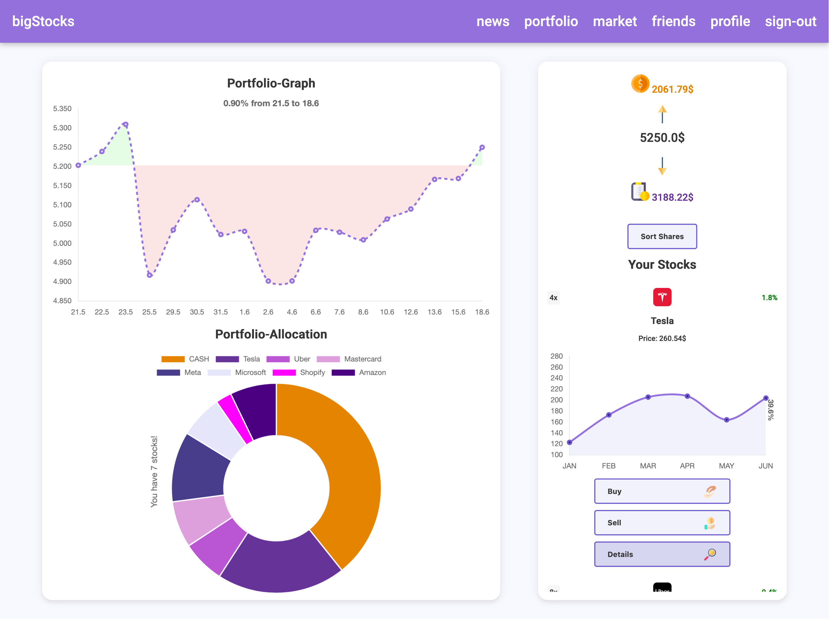
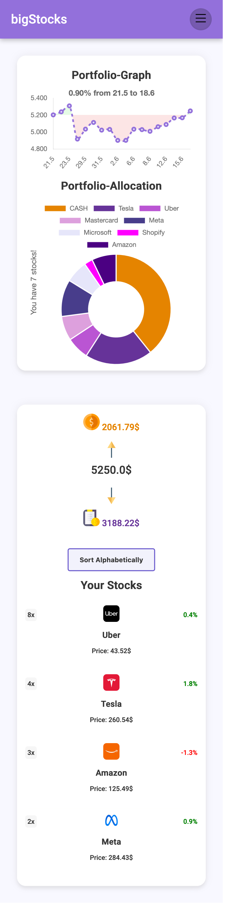
Web Components
Pages: PortfolioComponent
Screenshots
Autor
Alexander Schellenberg

Slide 42
Web Components
Pages: MarketComponent
Komponente zum Handeln auf dem Marktplatz
Autor
Alexander Schellenberg
Element | <app-market>
Datei | src/components/trading/market/market.ts
URL | /trading/market
Eingabevalidierung | Siehe TradingComponent
Navigation | /users/sign-in wenn nicht angemeldet
API-Server-Endpunkte | /trading/market (GET) /trading (POST) /trading (PATCH)
Fehlerbehandlung | Siehe TradingComponent

Slide 43
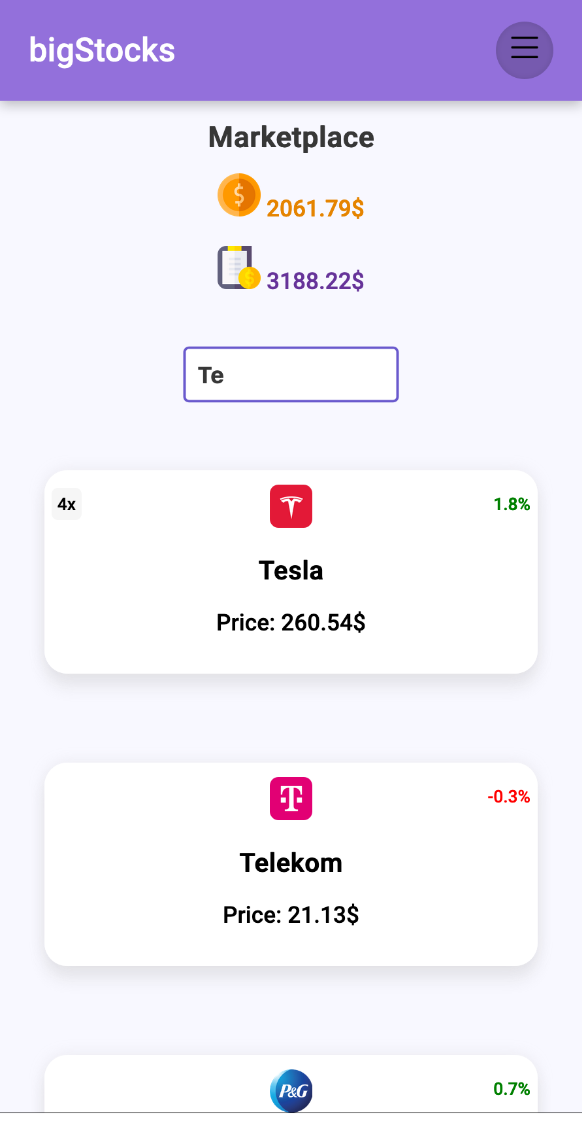
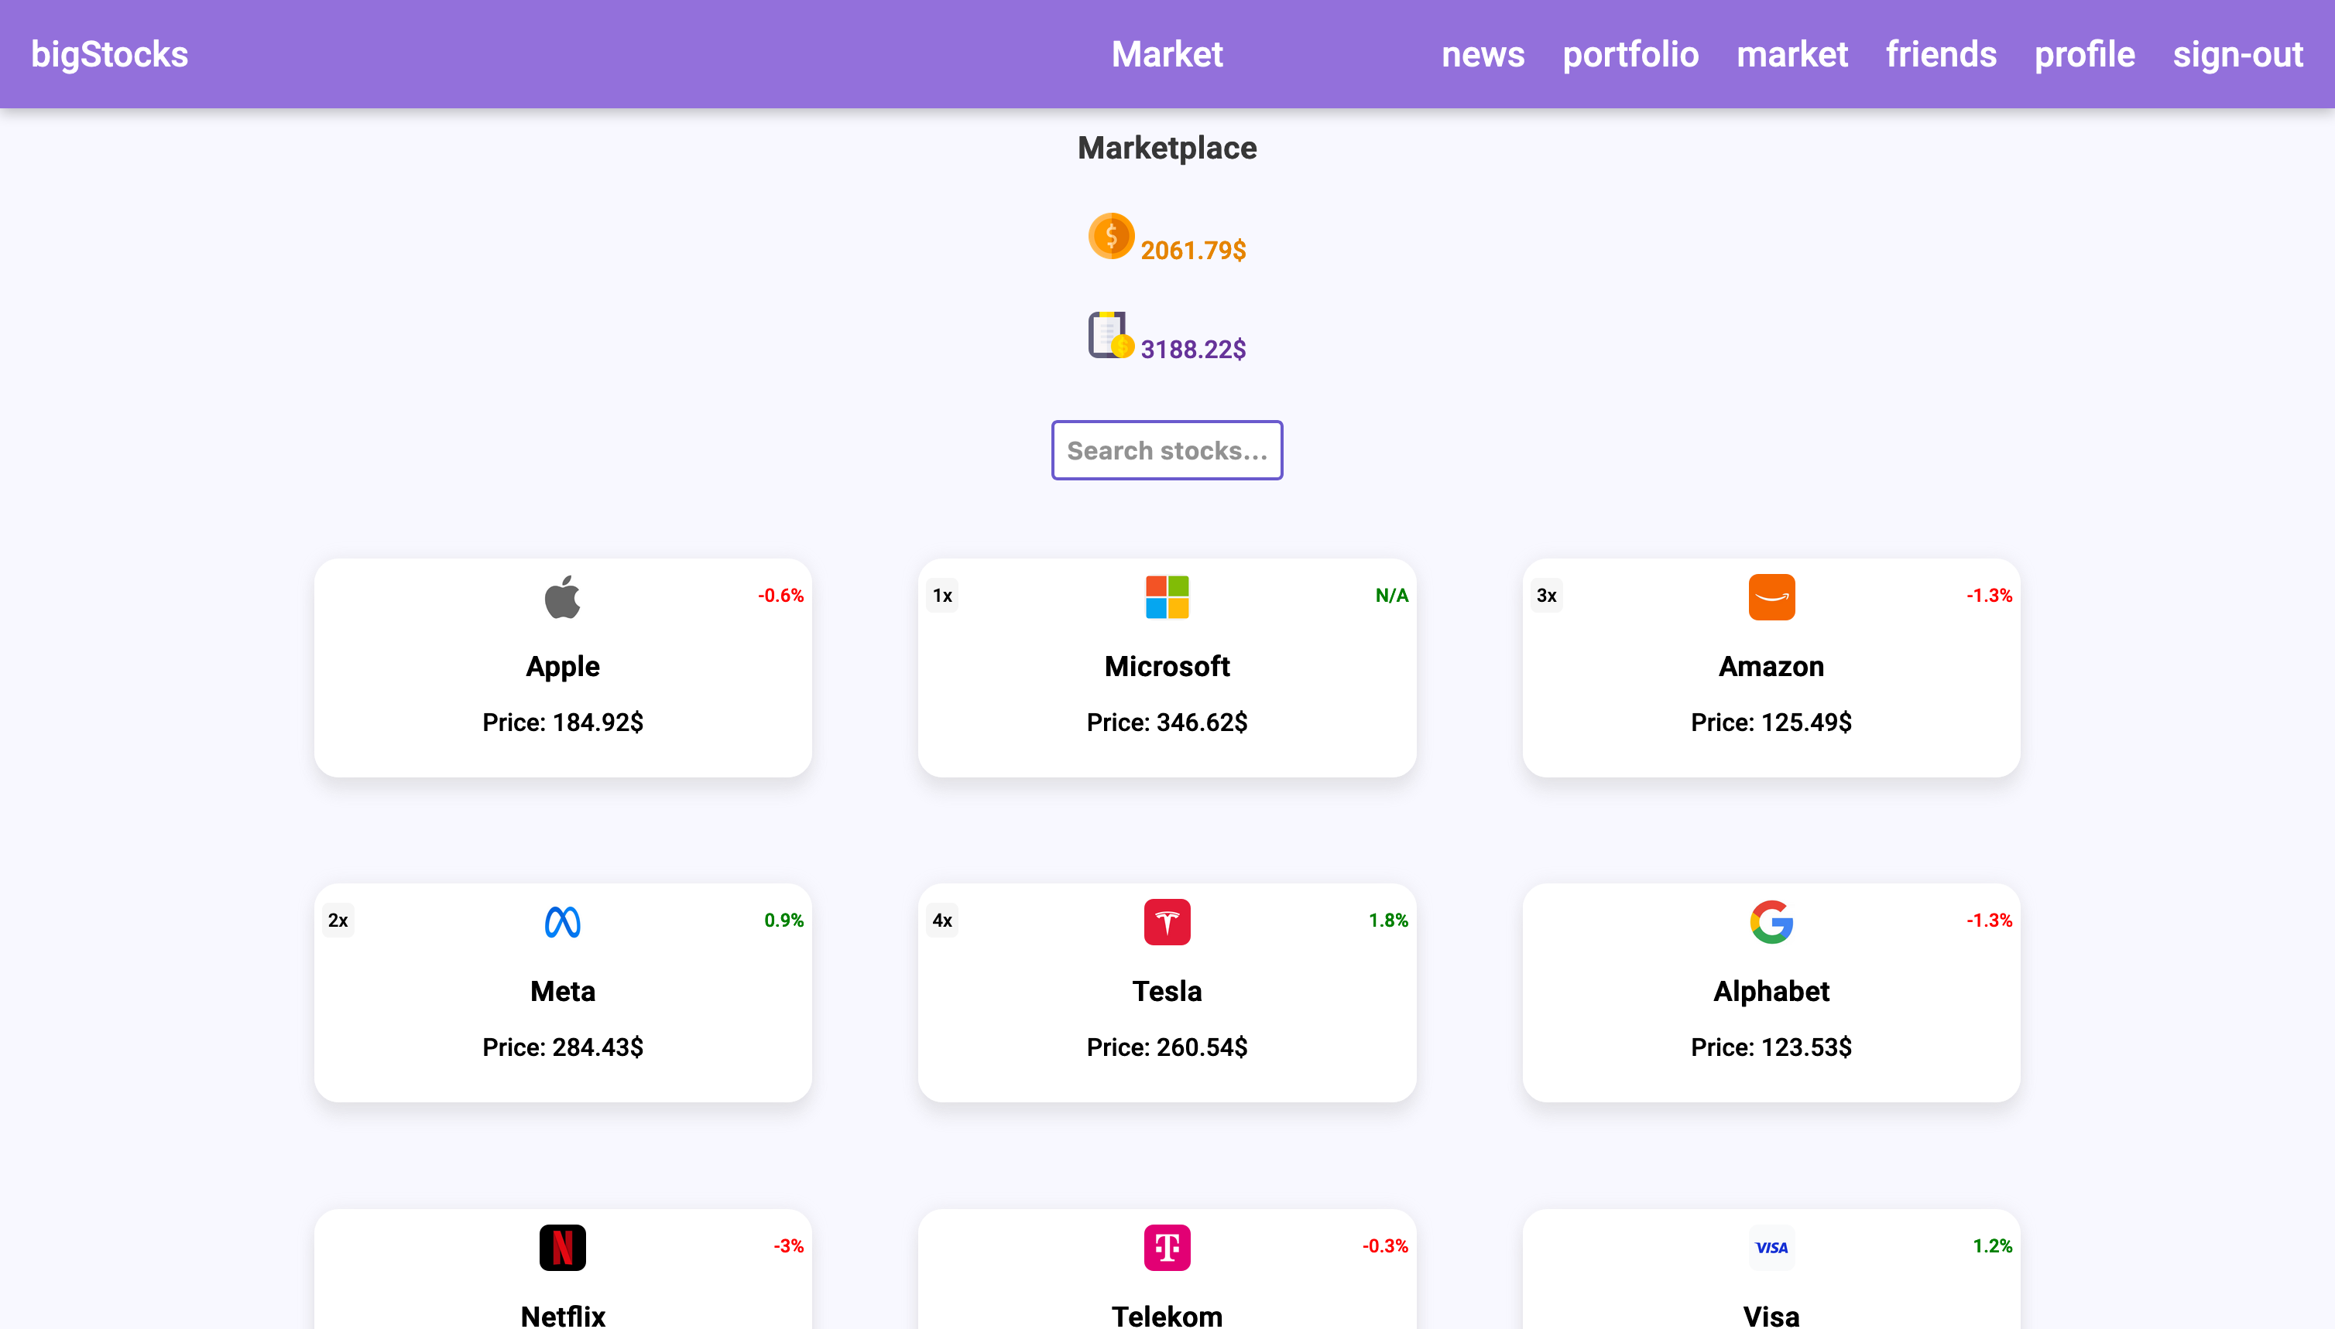
Web Components
Pages: MarketComponent
Screenshots
Autor
Alexander Schellenberg

Slide 44
Web Components
Pages: TradingDetailsComponent
Komponente zum Anzeigen detaillierter Informationen zur Aktie und Abspeichern einer Notiz.
Autor
Alexander Schellenberg
Element | <app-trading-details>
Datei | src/components/trading/trading-details/trading-details.ts
URL | /trading/details/
Eingabevalidierung | Überprüfung Validität des Formulars; Überprüfung auf zugelassene Zeichen über regulären Ausdruck; Sanitizing / Säuberung des Textes
Navigation | /users/sign-in wenn nicht angemeldet, /trading/market bei erfolgreichem Speichern einer Notiz
API-Server-Endpunkte | /trading/details(GET) /trading/details (POST)
Fehlerbehandlung | Bei nicht zugelassenen Zeichen wird die "form" nicht abgeschickt. Fehler wird über "PageMixin" "showNotification" angezeigt und "textarea" wird rot umrandet

Slide 45
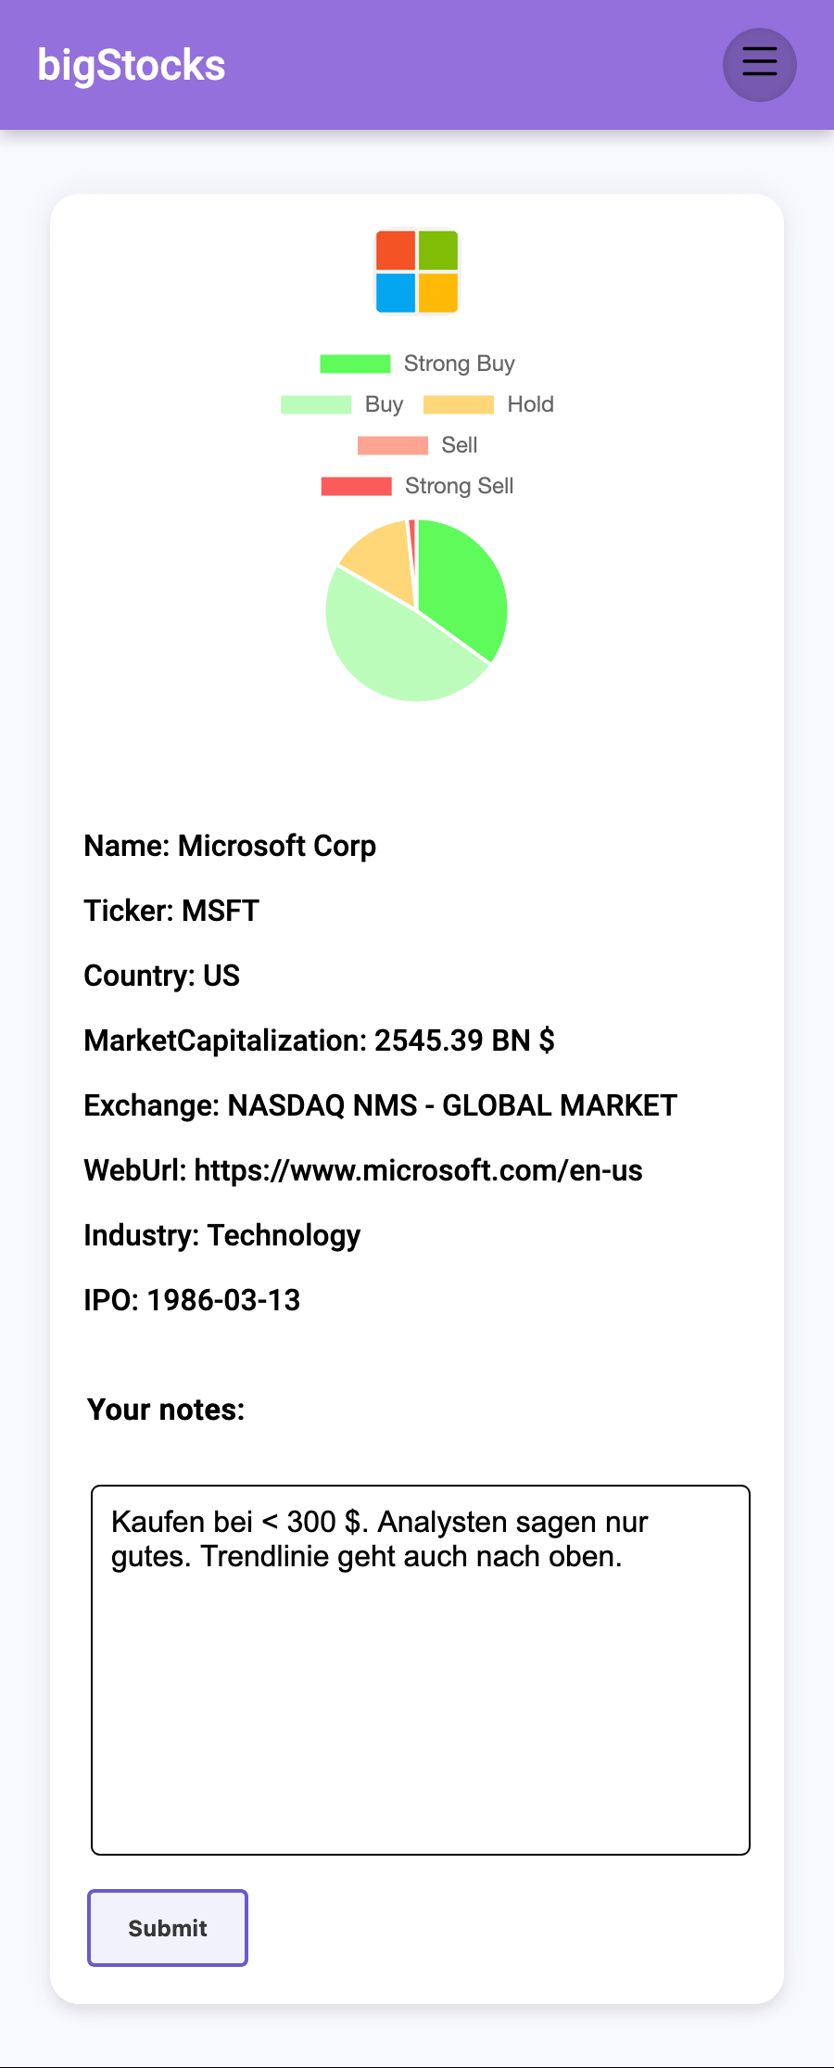
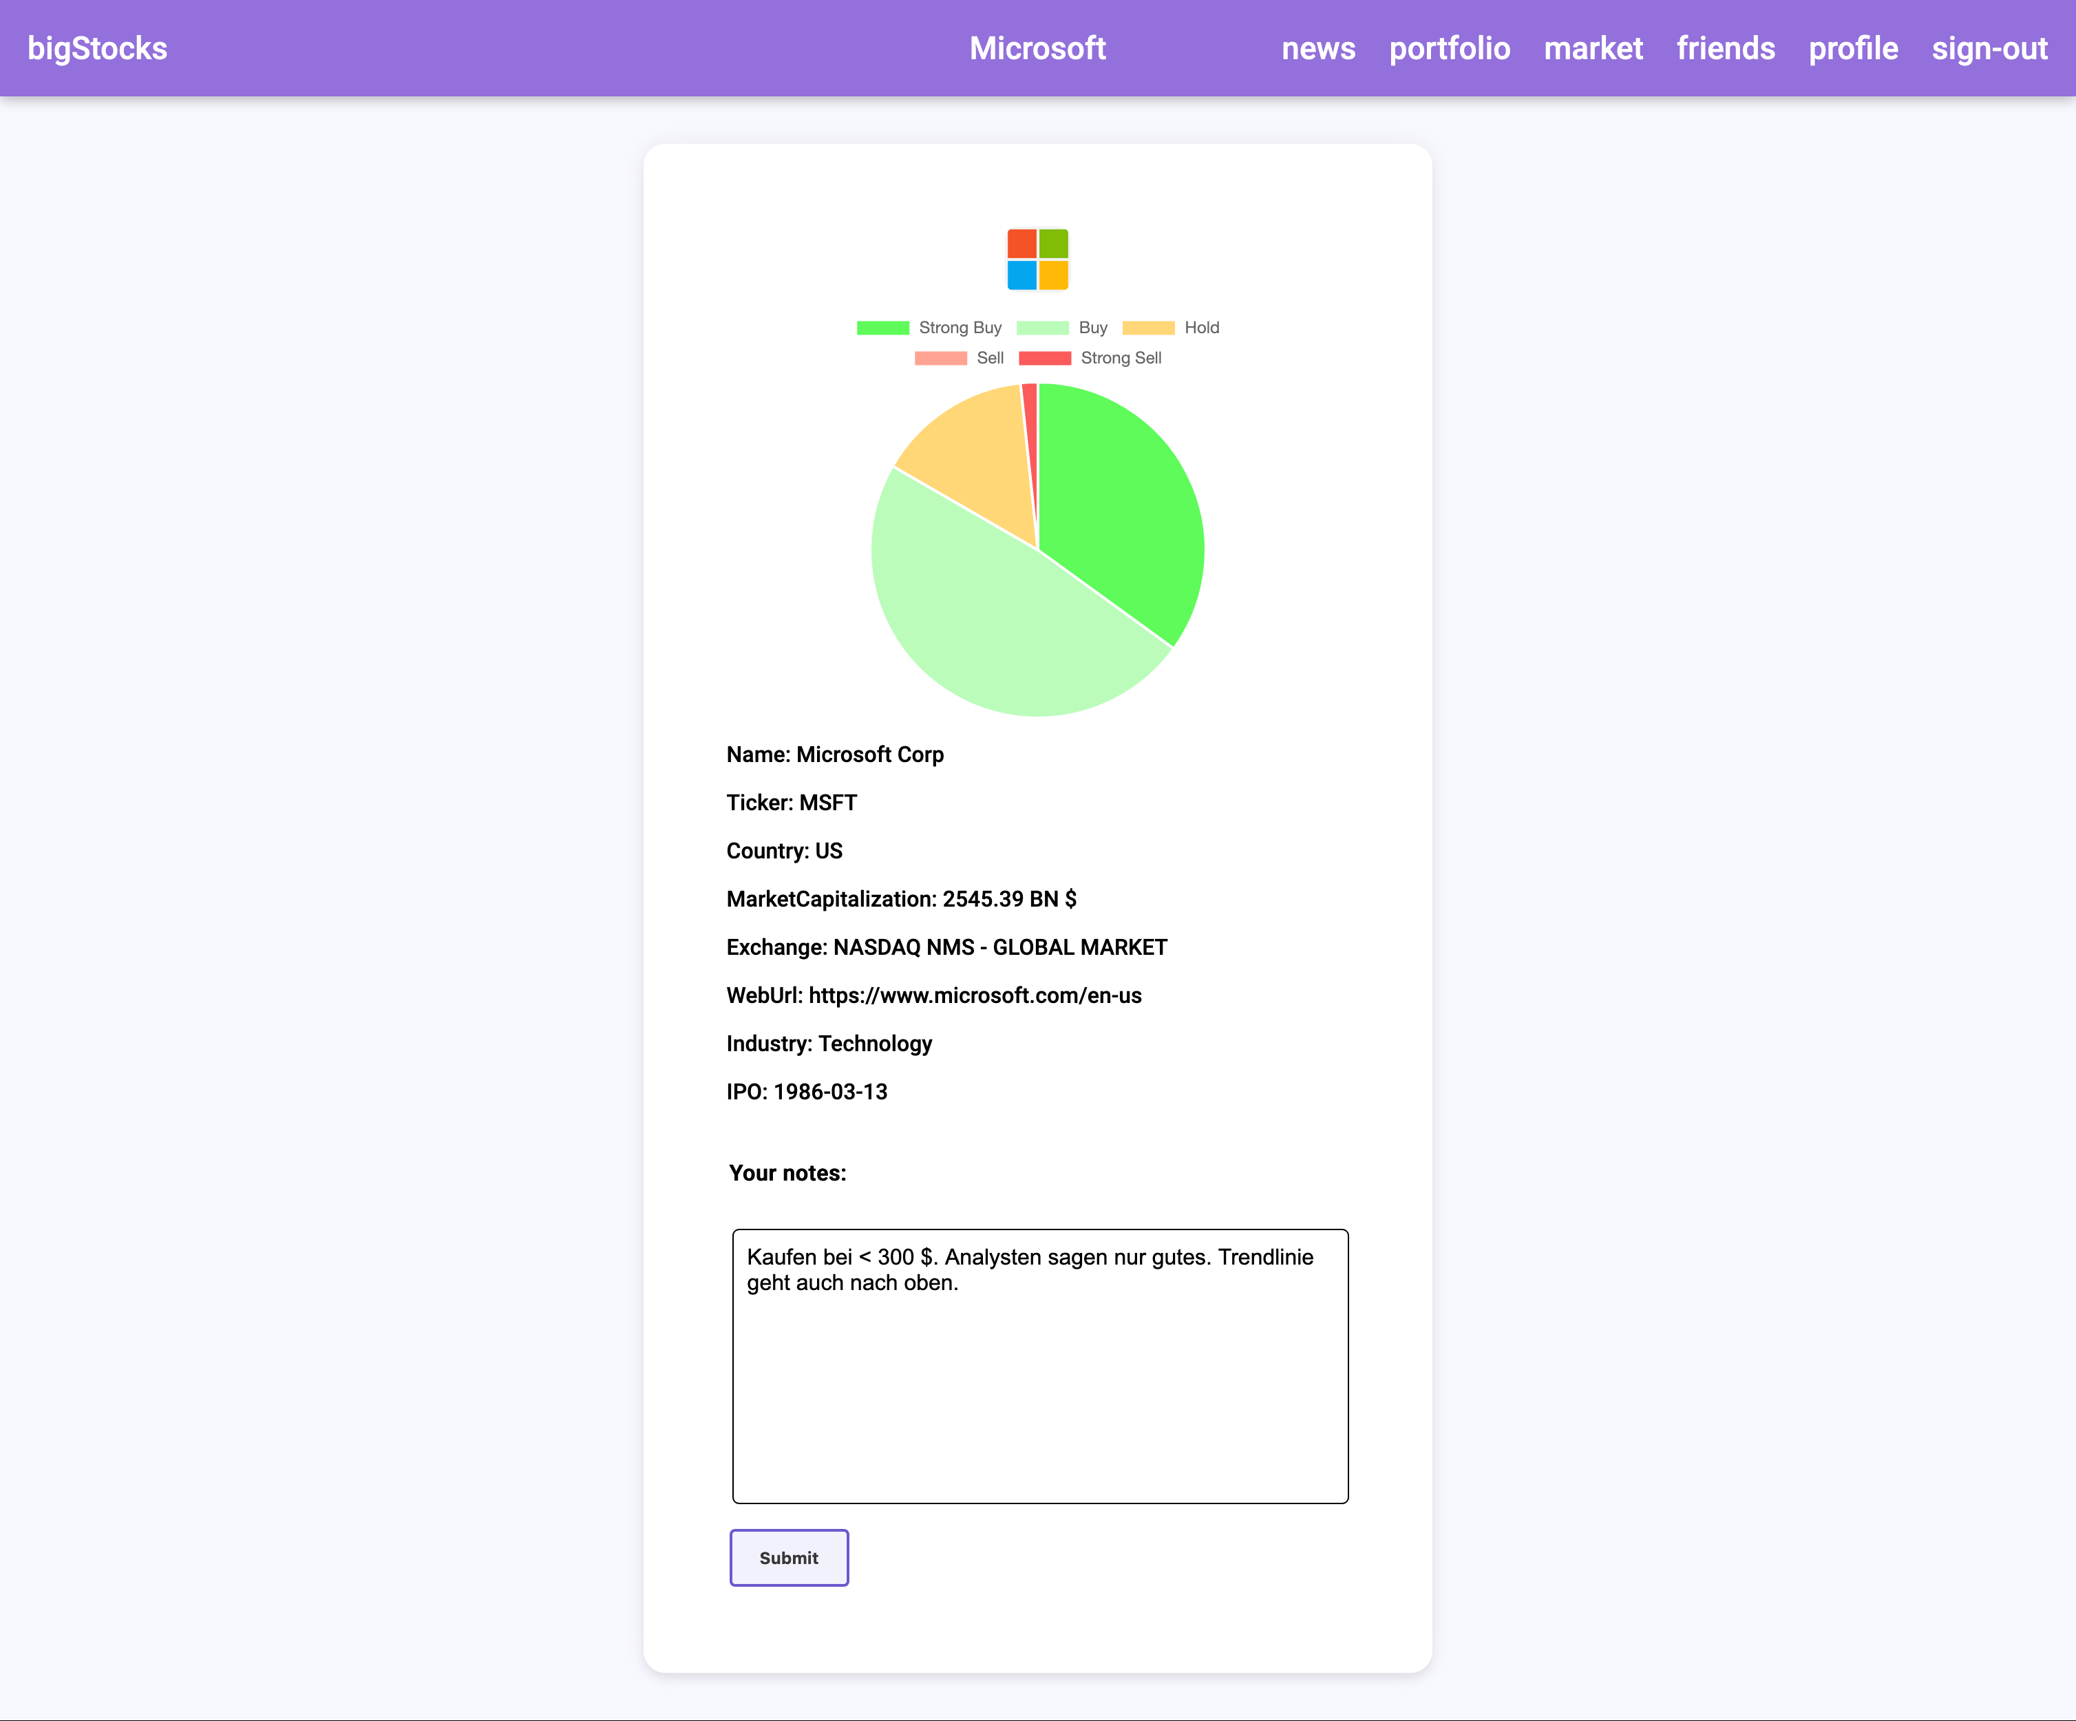
Web Components
Pages: TradingDetailsComponent
Screenshots
Autor
Alexander Schellenberg

Slide 46
Web Components
Pages: AppFriendsComponent
Komponente zur Verwaltung und hinzufügen von Freunden
Autor
Alexander Lesnjak
Element | <app-friends>
Datei | src/components/friends/friends.ts
URL | /users/friends
Eingabevalidierung | Username (erforderlich zum Senden einer Anfrage)
Navigation | /users/sign-in wenn nicht angemeldet
API-Server-Endpunkte | /friends (GET) /friends (POST) /friends/accept (POST) /friends/decline (POST) /friends/delete (POST)
Fehlerbehandlung | Anzeige einer Fehlermeldung durch <div id=“feedback“></div>

Slide 47
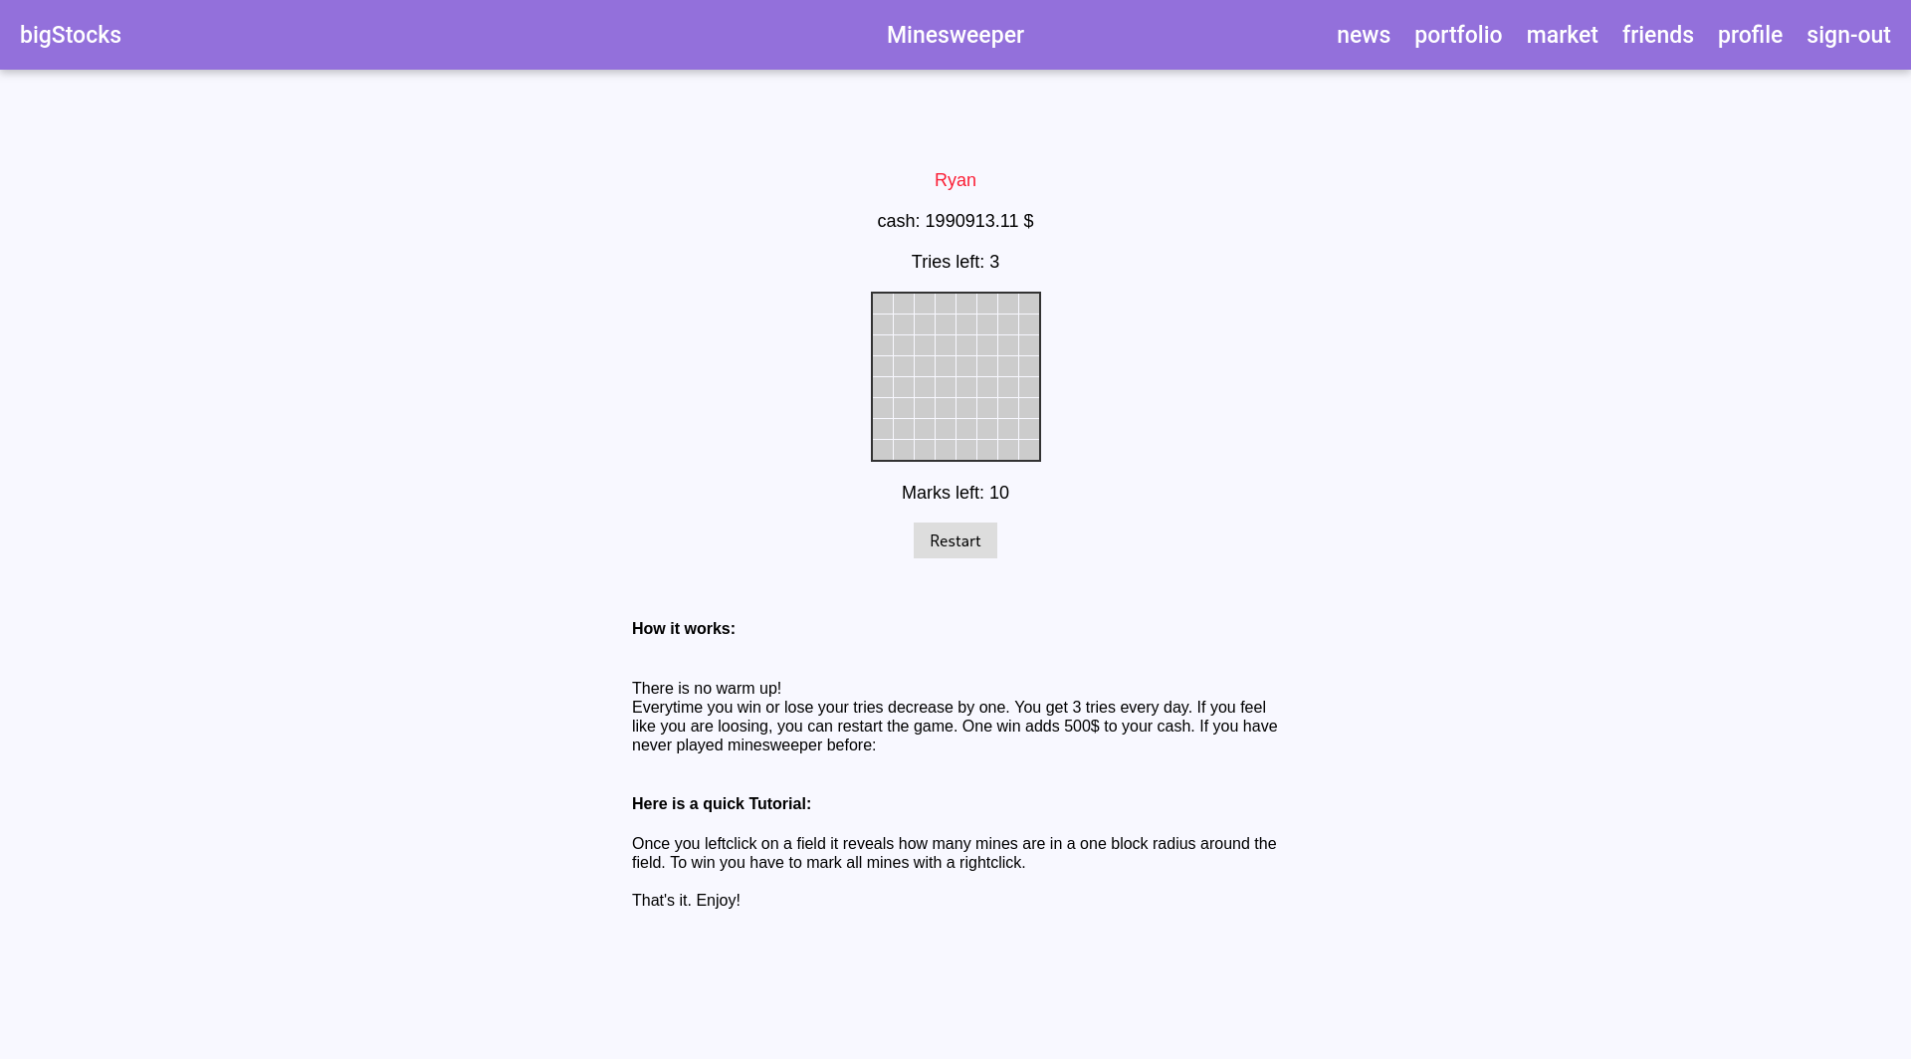
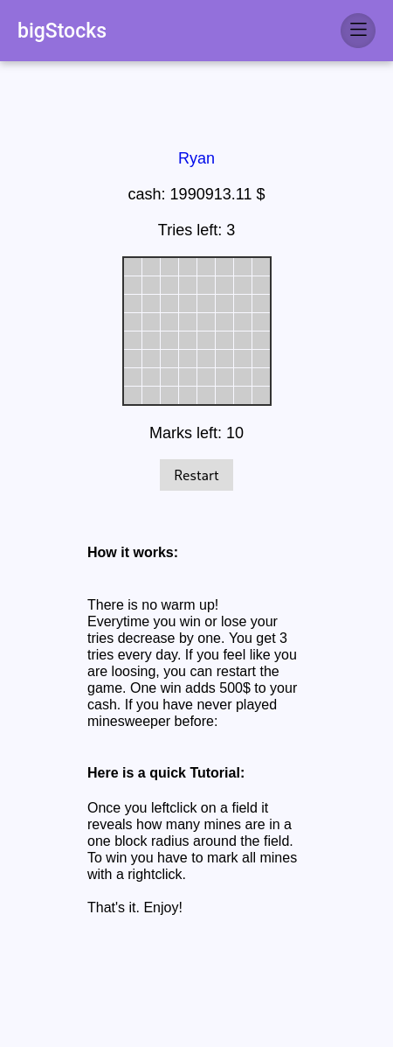
Web Components
Pages: SecretAppComponent
Screenshots
Autor
Alexander Lesnjak

Slide 48
Web Components
Pages: SecretAppComponent
Das klassische Minesweeper in einer einfacheren Version implementiert als ein Minispiel um täglich die Chance auf Spielwährung zu haben
Autor
Alexander Lesnjak
Element | <app-minesweeper>
Datei | src/components/bigstockgobrr/minesweeper.ts
URL | /minesweeper
Navigation | /users/sign-in wenn nicht angemeldet
API-Server-Endpunkte | /minesweeper (GET) /minesweeper/restart (POST) /minesweeper/victory (POST)

Slide 49
Web Components
Pages: SecretAppComponent
Screenshots
Autor
Alexander Lesnjak

Slide 50
Web Components
Pages: AppFriendsComponent
Komponente zur Verwaltung und hinzufügen von Freunden
Autor
Alexander Lesnjak
Element | <app-friends>
Datei | src/components/friends/friends.ts
URL | /users/friends
Eingabevalidierung | Username (erforderlich zum Senden einer Anfrage)
Navigation | /users/sign-in wenn nicht angemeldet
API-Server-Endpunkte | /friends (GET) /friends (POST) /friends/accept (POST) /friends/decline (POST) /friends/delete (POST)
Fehlerbehandlung | Anzeige einer Fehlermeldung durch <div id=“feedback“></div>

Slide 51
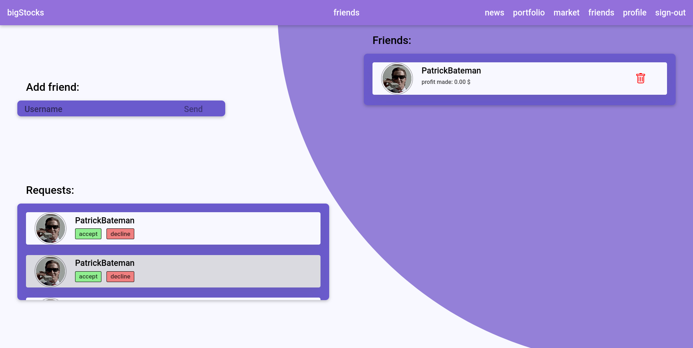
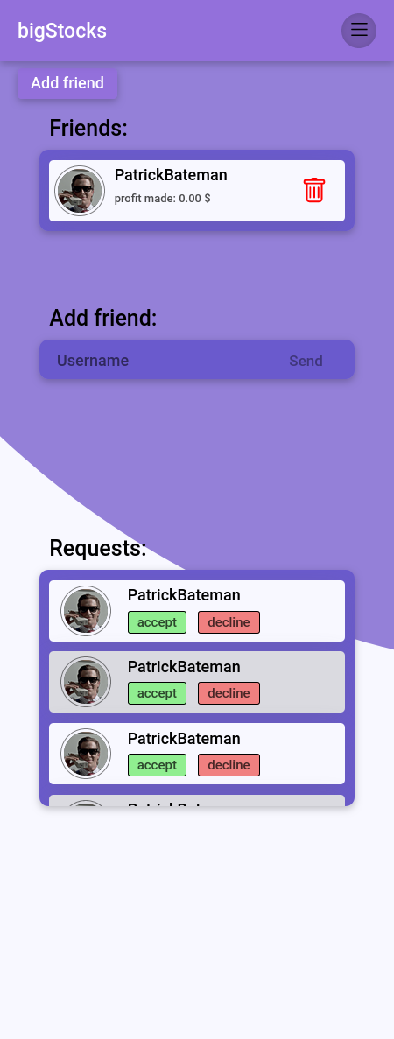
Web Components
Pages: AppFriendsComponent
Screenshots
Autor
Alexander Lesnjak

Slide 52
Web Components
Component: AppHeader
Allgemein verwendbarer Header einer Anwendung mit Titel und Menüpunkten. Bei geringen Bildschirmbreiten wird ein Burger-Menü angezeigt.
Autor
Alexander Lesnjak
Element | <app-header>
Datei | src/components/header/header.ts
Externe Properties
Name | Erläuterung
title | Anzuzeigender Titel

Slide 53
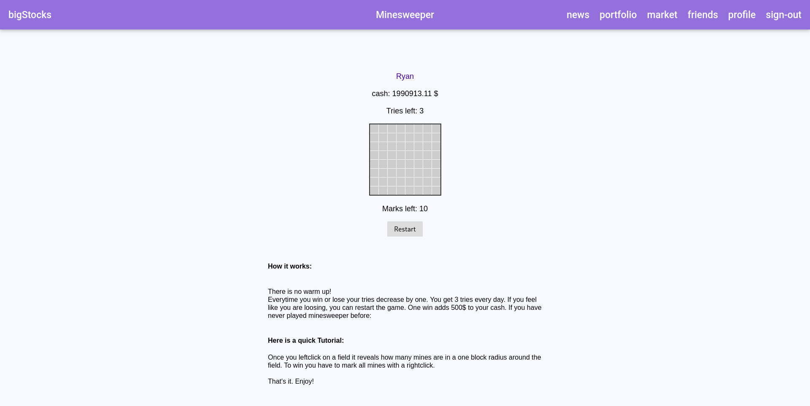
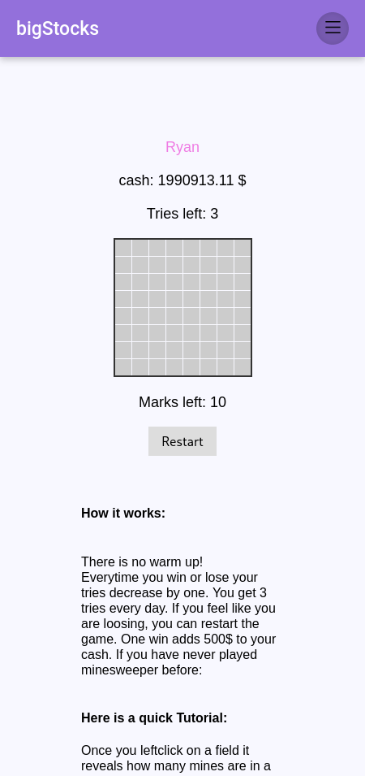
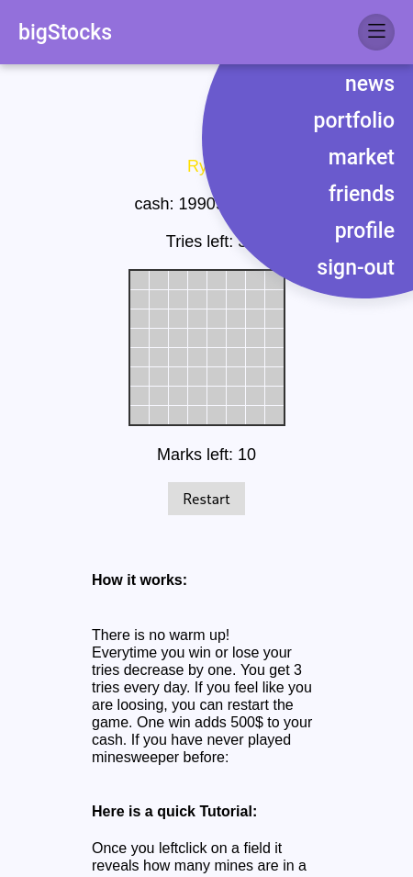
Web Components
Pages: AppHeader
Screenshots
Autor
Alexander Lesnjak

Slide 54
Web Components
Pages: AppLeaderboardComponent
Komponente mit Überschrift und einem Formular für die Eingabe der zum Registrieren erforderlichen Angaben
Autor
Alexander Lesnjak
Element | <app-leaderboard>
Datei | src/components/leaderboard/leaderboard.ts
URL | /leaderboard
Navigation | /users/sign-in wenn nicht angemeldet /minesweeper bei einem Klick auf “need cash?“
API-Server-Endpunkte | /leaderboard/lastWeek (GET) /leaderboard/lastDay (GET)

Slide 55
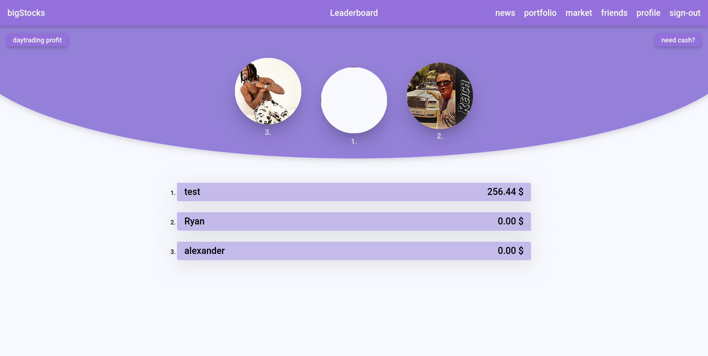
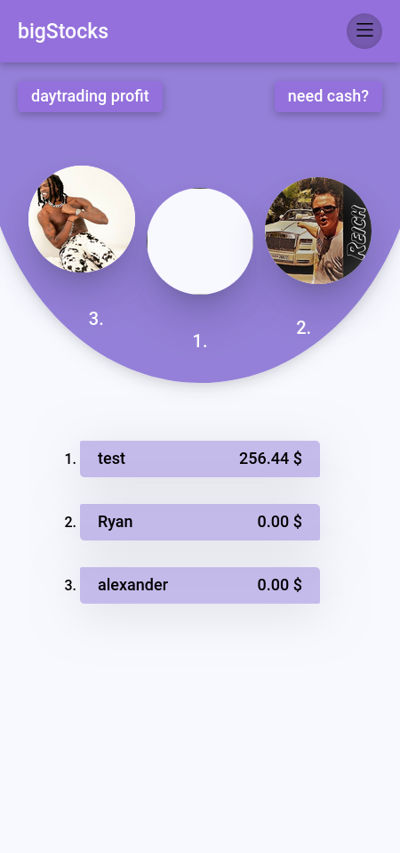
Web Components
Pages: AppLeaderboardComponent
Screenshots – Weekly Trading Profit Leaderboard
Autor
Alexander Lesnjak

Slide 56
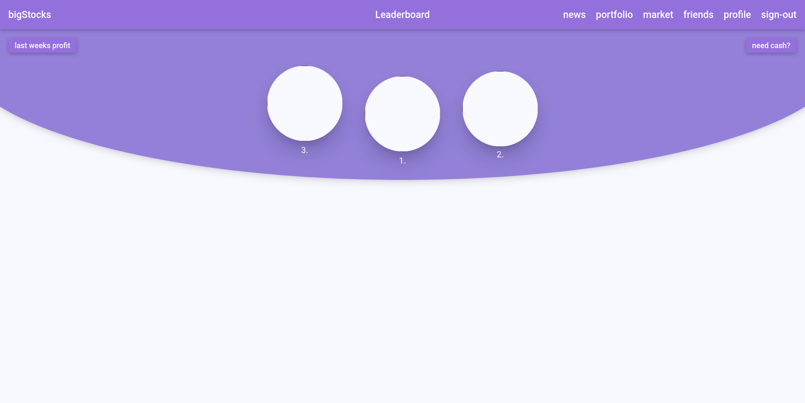
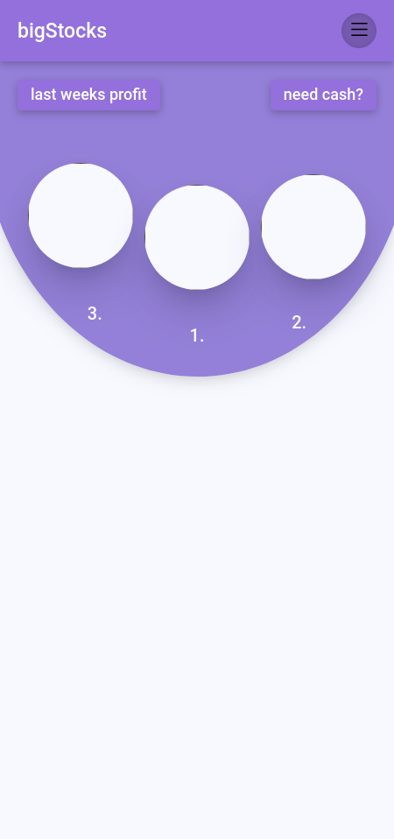
Web Components
Pages: AppLeaderboardComponent
Screenshots – Daily Trading Profit Leaderboard
Autor
Alexander Lesnjak

Slide 57
Web Components
Pages: Profil
Accountübersicht; Gliederung in Unterabschnitte für Teile der Informationen.
Autor
Nico Pareigis
Element | <user-profile>
Datei | src/components/user-profile/user-profile.ts
URL | /profile
Fehlerbehandlung | Anzeigen von Fehlern mittels NotificationComponent
Navigation | /transactions bei Nutzerinteraktion
Events
Alle Teilkomponenten des Profils nutzen gleichnamige Events um Updates zu kommunizieren
Name​ | Erläuterung​
submit-req | Änderungsanfrage, Bestätigung steht noch aus
submit-suc | Änderungsanfrage bestätigt
submit-err | Änderungsanfrage abgelehnt

Slide 58
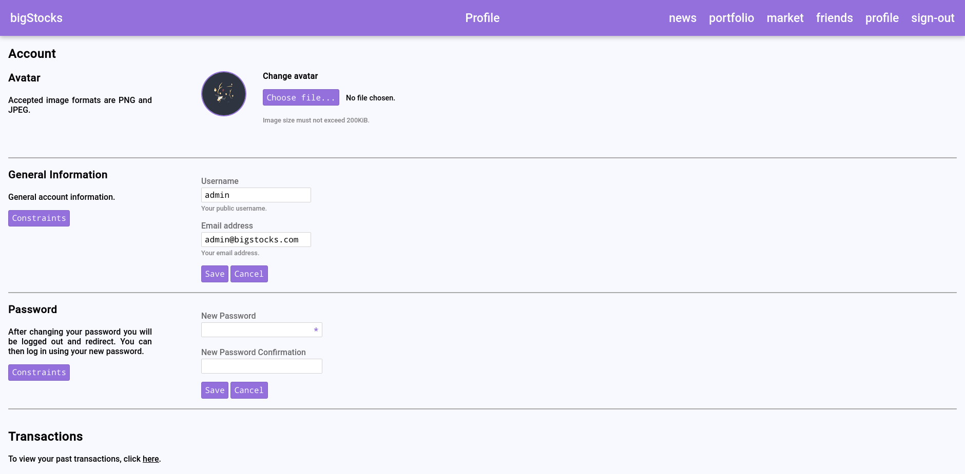
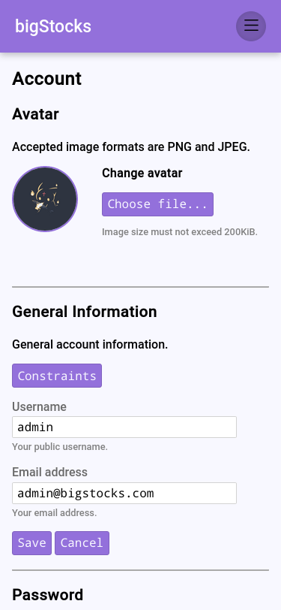
Web Components
Pages: Profil
Screenshots
Autor
Nico Pareigis

Slide 59
Web Components
Pages: Profil
Teilbereich des Profils zur Verwaltung des Profilbilds.
Autor
Nico Pareigis
Element | <user-profile-avatar>
Datei | src/components/user-profile/avatar/avatar.ts
URL | /profile
Fehlerbehandlung | Anzeige in Elternkomponente mittels NotificationComponent

Slide 60
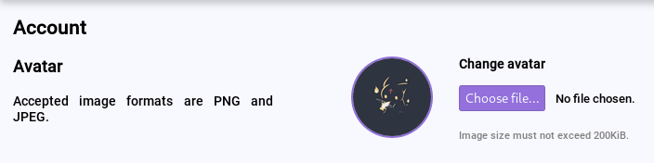
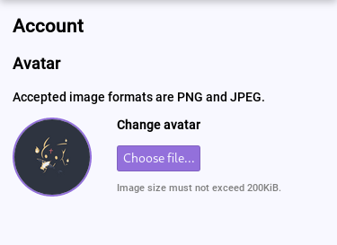
Web Components
Pages: Profil
Screenshots
Autor
Nico Pareigis

Slide 61
Web Components
Pages: Profil
Teilbereich des Profils zur Verwaltung allgemeiner Nutzerdaten.
Autor
Nico Pareigis
Element | <user-profile-details>
Datei | src/components/user-profile/details/details.ts
URL | /profile
Fehlerbehandlung | Fehlertext unterhalb- und Umrandung der Eingabefelder

Slide 62
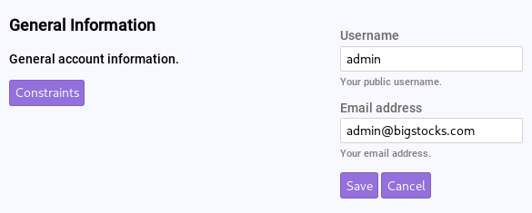
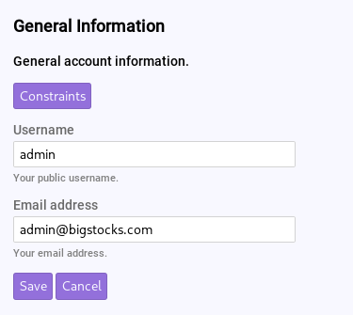
Web Components
Pages: Profil
Screenshots
Autor
Nico Pareigis

Slide 63
Web Components
Pages: Profil
Teilbereich des Profils zur Verwaltung des Passworts.
Autor
Nico Pareigis
Element | <user-profile-password>
Datei | src/components/user-profile/password/password.ts
URL | /profile
Navigation | /users/sign-in bei erfolgreicher Änderung
Fehlerbehandlung | Fehlertext unterhalb- und Umrandung der Eingabefelder

Slide 64
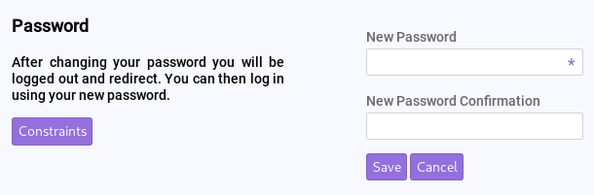
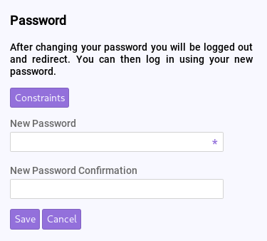
Web Components
Pages: Profil
Screenshots
Autor
Nico Pareigis

Slide 65
Web Components
Pages: Transaktionsübersicht
Seitenweise Ansicht aller Transaktionen des Benutzers; Detailansicht zu den einzelnen Transaktionen.
Autor
Nico Pareigis
Element | <transaction-history>
Datei | src/components/transaction-history/transaction-history.ts
URL | /transactions
Navigation | Seitenweise Ansicht mit Steuerknöpfen, Pagination auf Serverseite
Die Transaktionen werden auf Serverseite in Seiten geteilt, der Client erhält pro Aufruf nur die Transaktionen zur jeweiligen
Seite, um den Kommunikationsaufwand zu reduzieren.

Slide 66
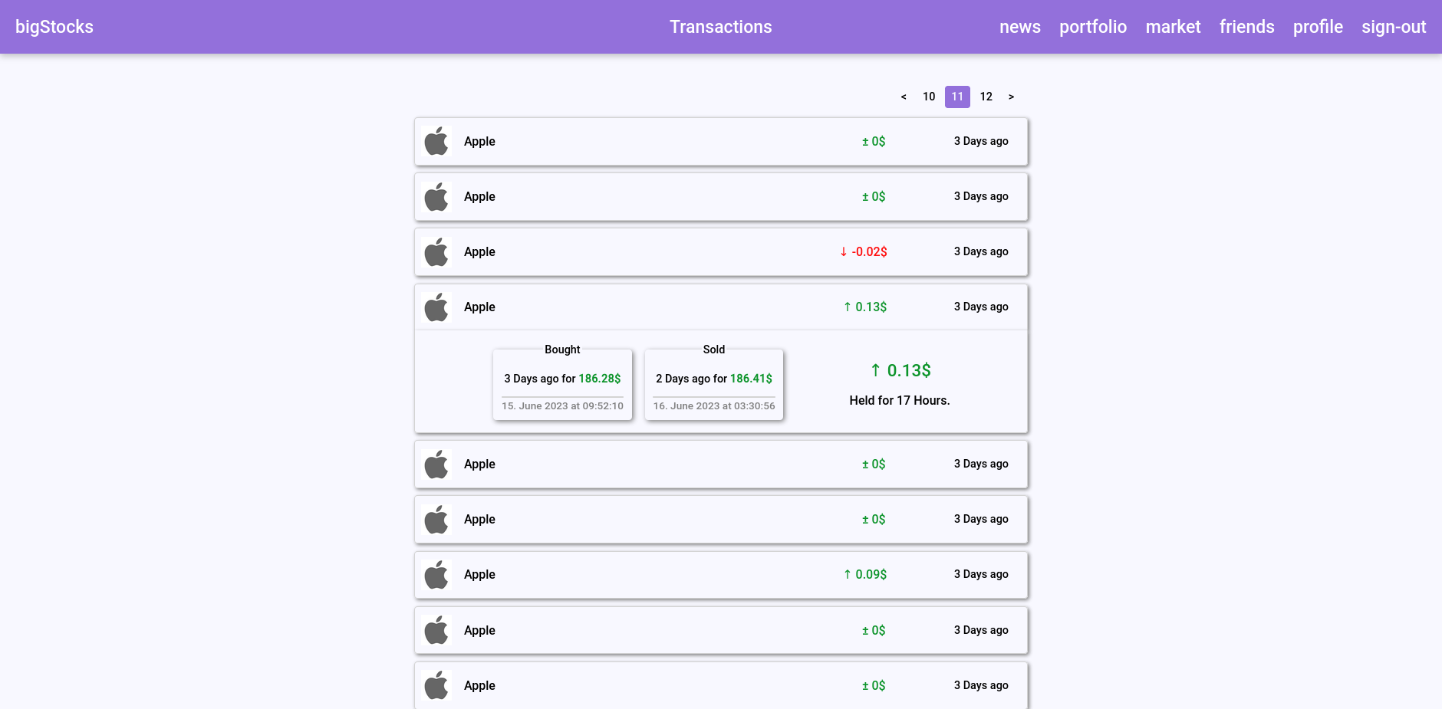
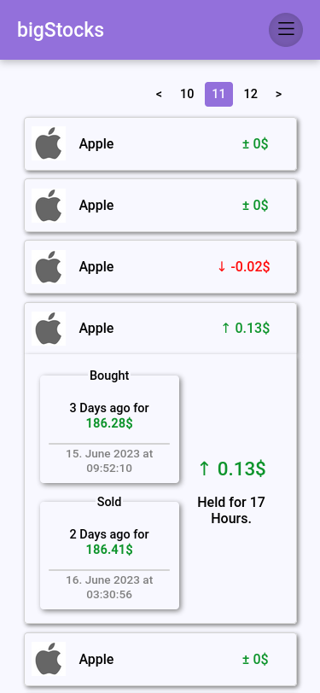
Web Components
Pages: Transaktionsübersicht
Screenshots
Autor
Nico Pareigis

Slide 67
Web Components
Widgets: Loader
Ladeanimation für das Warten auf eine Antwort vom API-Server oder anderen externen Ressourcen.
Autor
Nico Pareigis
Element | <is-loading>
Datei | src/components/widgets/loader/loader.ts
Externe Properties
Name | Erläuterung
delay | Optionales delay zum Anzeigestart (default 0)
Komponente wird i.d.R. nur bei langsamen Antworten des API-Servers sichtbar. Die Anzeige lässt sich
folgendermaßen erzwingen:
Anwendung starten -> Einloggen -> API-Server stoppen -> Profil aufrufen

Slide 68
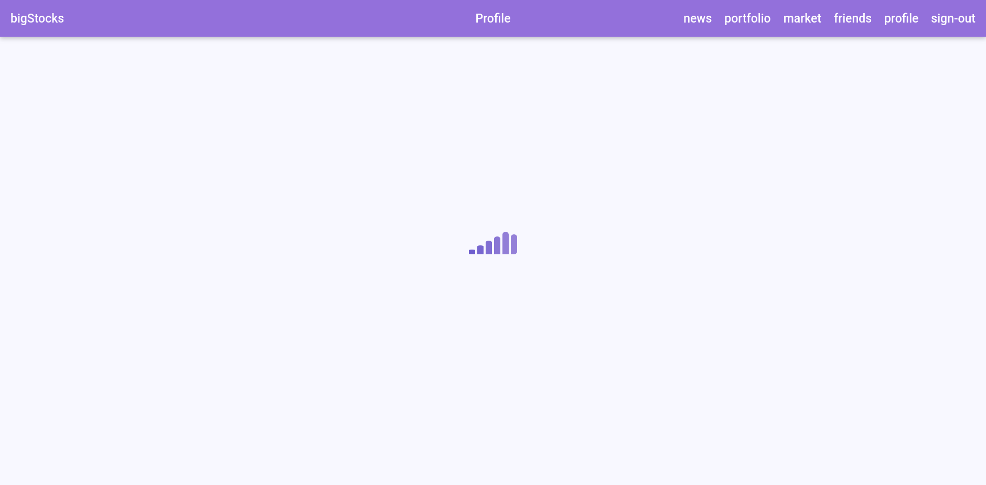
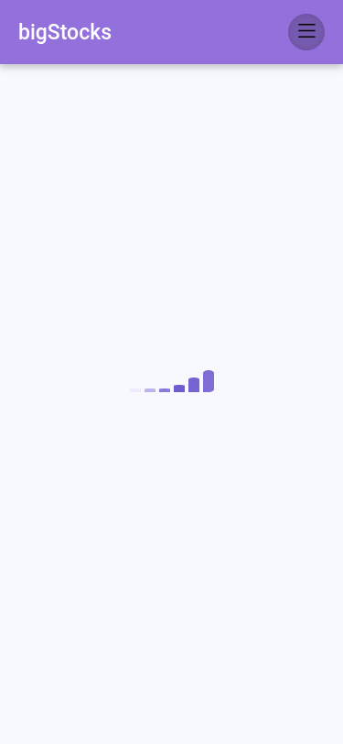
Web Components
Widgets: Loader
Screenshots
Autor
Nico Pareigis

Slide 69
Web Components
Widgets: Page-Navigator
Steuerknöpfe
Autor
Nico Pareigis
Element | <page-navigator>
Datei | src/components/widgets/page-navigator/page-navigator.ts
Externe Properties
Name | Erläuterung
delay | Optionales Delay zum Anzeigestart (default 0)
length | Gesamtzahl der Einträge
pageNumber | Seitenzahl (default 0)
pageSize | Anzahl der Elemente auf einer Seite (default 20)
scrollOnChange | Seitenänderung scrollt zum Seitenanfang (default true)

Slide 70
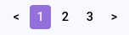
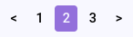
Web Components
Widgets: Page-Navigator
Events
Autor
Name​ | Erläuterung​
page-changed​ | Mitteilung für einbettende Komponente zwecks Update des Seiteninhalts​
Nico Pareigis
Screenshots

Slide 71
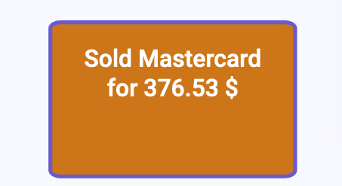
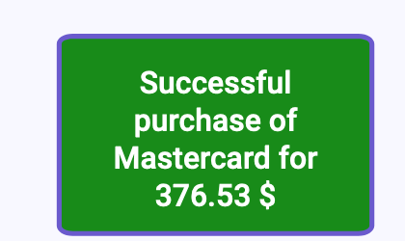
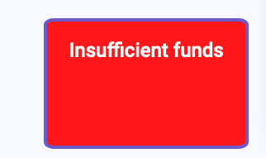
Web Components
Widgets: NotificationComponent
Anzeige für die Notifikationen bezüglich des Handelns (zu wenig Geld, Kauf, Verkauf, …)
Autor
Alexander Schellenberg
Element | <app-trading-notification>
Datei | src/components/trading/trading-widgets/notificationcomponent.ts
Screenshots

Slide 72
Web Components
Widgets: TradingInfoComponent
Knöpfe zum Kaufen, Verkaufen und Weiterleiten zu den Details
Autor
Alexander Schellenberg
Element | <app-trading-info>
Datei | src/components/trading/trading-widgets/infocomponent.ts
Externe Properties
Name | Erläuterung
stock | Stock Objekt / Informationen
buyStock | an die buyStock-Funktion der TradingInfoComponent gebunden
sellStock | an die sellStock-Funktion der TradingInfoComponent gebunden
Funktionen
Name | Erläuterung
navigateToDetails | Navigieren an trading/details

Slide 73
Web Components
Widgets: TradingInfoComponent
Autor
Ereignisse
Alexander Schellenberg
Name | Erläuterung
@click buyStock | Kauf einer Aktie
@click sellStock | Verkauf einer Aktie
@click navigateToDetails | Navigation an trading/details

Slide 74
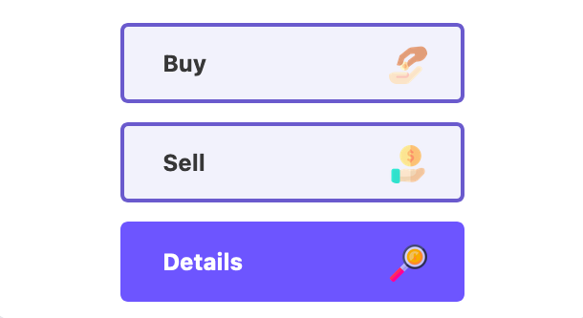
Web Components
Widgets: TradingInfoComponent
Screenshots
Autor
Alexander Schellenberg

Slide 75
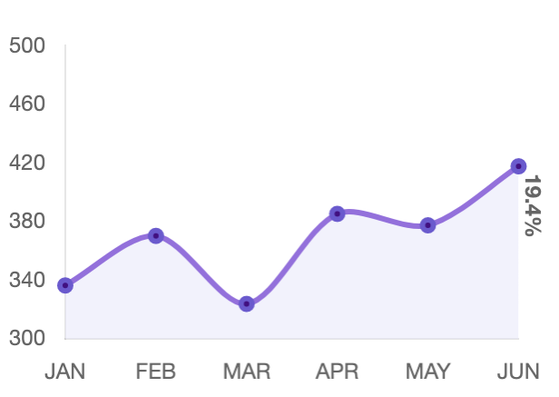
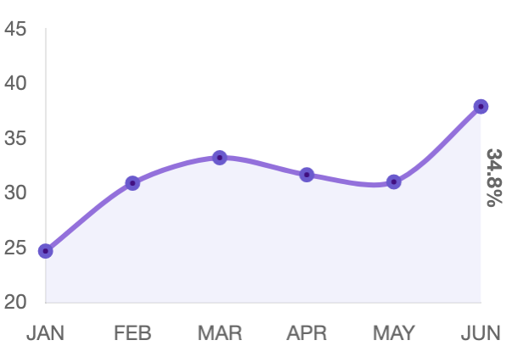
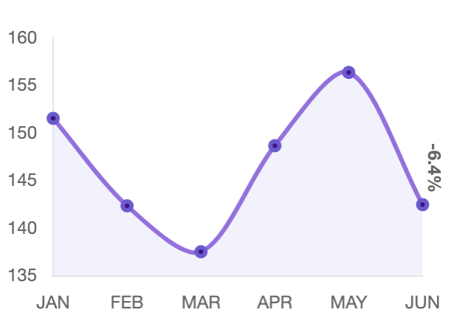
Web Components
Widgets: CandleComponent
Anzeige der Aktien-Performance (letzte 6 Monate)
Autor
Alexander Schellenberg
Element | <app-trading-candle>
Datei | src/components/trading/trading-widgets/candlecomponent.ts
Screenshots

Slide 76
Inhalt
Einleitung
API-Server
Web-Client
Qualitätssicherungsmaßnahmen
Sicherheitsmaßnahmen
Anhang

Slide 77
Web-Components-Tests
Trading
Komponente | Anzahl Tests
<app-portfolio> | 6
<app-market> | 2
--tradingcomponent.spec.ts | 10
Gesamt | 18
Autor
Alexander Schellenberg
Handel-Prozesse wurden mithilfe beider Komponenten unter tradingcomponent.spec.ts getestet

Slide 78
Web-Components-Tests
User
Komponente | Anzahl Tests
<app-resetPassword> | 1
<sign-in> | 3
<sign-up> | 3
<app-activation> | 3
Gesamt | 10
Autor
Lakzan Nathan

Slide 79
Web-Components-Tests
Soziale Interaktion
Komponente | Anzahl Tests
<app-minesweeper> | 3
<app-friends> | 5
<app-header> | 2
<app-leaderboard> | 1
Gesamt | 11
Autor
Alexander Lesnjak

Slide 80
Web-Components-Tests
Profil
Komponente | Anzahl Tests
<user-profile-details> | 3
<user-profile-password> | 4
Gesamt | 7
Autor
Nico Pareigis
Transaktionsübersicht
Komponente | Anzahl Tests
<transaction-history> | 1
Gesamt | 1

Slide 81
API End-to-End-Tests
Soziale Interaktion
Pfad | Methode | Anzahl Tests
api/friends | GET | 0
api/friends | POST | 5
api/friends/accept | POST | 3
api/friends/decline | POST | 2
api/friends/delete | POST | 2
api/leaderboard | GET | 0
api/leaderboard/lastWeek | GET | 0
api/leaderboard/lastDay | GET | 0
api/minesweeper | GET | 0
api/minesweeper/restart | POST | 0
api/minesweeper/victory | POST | 0
Gesamt |  | 12
Autor
Alexander Lesnjak
Erfolg der Minesweeper tests ist abhängig davon wie viele Tries übrig sind (3 pro Tag)​
Erfolg der Friends Tests ist teilsweise davon anhänigig wie viele Requests übrig sind (bei Abgabe 20)​

Slide 82
API End-to-End-Tests
Profil
Pfad | Methode | Anzahl Tests
api/users/account/avatar | PUT | 5
api/users/account/details | PUT | 3
api/users/account/password | PUT | 2
Gesamt |  | 10
Autor
Nico Pareigis

Slide 83
API End-to-End-Tests
Profil
Pfad | Methode | Anzahl Tests
api/users/sign-in | POST | 4
api/users/forgetPassword | POST | 4
Gesamt |  | 8
Autor
Lakzan Nathan
Anmerkung: Testconfig eingebaut, so das beim testen keine Emails verschickt werden

Slide 84
API End-to-End-Tests
Trading
Pfad | Methode | Anzahl Tests
api/trading/ | GET | 1
api/trading/market | GET | 1
api/trading/details | GET | 1
api/trading/details | POST | 2
api/trading/ | POST | 4
api/trading/ | PATCH | 2
Gesamt |  | 10
Autor
Alexander Schellenberg

Slide 85
User Interface End-to-End-Tests
Soziale Interaktion
Bereich | Anzahl Tests
Friends | 6
Leaderboard | 3
Minesweeper | 2
Gesamt | 11
Autor
Alexander Lesnjak
Erfolg der Minesweeper tests ist abhängig davon wie viele Tries übrig sind (3)
Erfolg der Friends Tests ist teilsweise davon anhänigig wie vile Requests übrig sind (bei Abgabe 20)

Slide 86
User Interface End-to-End-Tests
Profil
Bereich | Anzahl Tests
Allgemein | 3
Avatar | 2
Details | 2
Passwort | 3
Gesamt | 10
Autor
Nico Pareigis

Slide 87
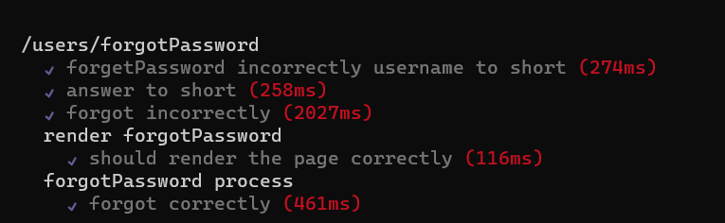

User Interface End-to-End-Tests
User
Bereich | Anzahl Tests
forgotPassword | 5
Sign-in | 6
Passwort | 3
Gesamt | 14
Autor
Lakzan Nathan
Es kann sein passieren, dass die Teste nicht beim ersten Versuch durchlaufen, weil der API Server
überlastet und auf eine Anfrage keine Antwort liefert.

Slide 88
User Interface End-to-End-Tests
Portfolio
Bereich | Anzahl Tests
Allgemein | 2
Kaufen/Verkaufen | 5
Gesamt | 7
Autor
Alexander Schellenberg
Market
Bereich | Anzahl Tests
Allgemein | 1
Kaufen/Verkaufen | 5
Gesamt | 6
Trading-Details
Bereich | Anzahl Tests
Allgemein | 1
Notiz | 3
Gesamt | 4

Slide 89
Inhalt
Einleitung
API-Server
Web-Client
Qualitätssicherungsmaßnahmen
Sicherheitsmaßnahmen
Anhang

Slide 90
Browserseitige Mechanismen
Header
CORS (vorgegeben durch den Dozenten)
Header | Datei
Access-Control-Allow-Origin Access-Control-Allow-Credentials Access-Control-Allow-Headers Access-Control-Allow-Methods | src/services/cors.service.ts

Slide 91
Browserseitige Mechanismen
Header
Autor
CSP - src/services/cspMiddleware.ts
['Content-Security-Policy', "script-src 'self'; style-src 'self'; frame-ancestors 'none'"]
Alexander Schellenberg
Referer Header - src/services/referrerPolicyMiddleware.ts
['Referrer-Policy', 'no-referrer']
X-Frame-Options Header - src/services/xFrameMiddleware.ts
['X-Frame-Options', 'SAMEORIGIN']

Slide 92
Browserseitige Mechanismen
Header
Autor
X-Content-Type-Options Header - src/services/xContentTypeMiddleware.ts
['X-Content-Type-Options', 'nosniff']
Alexander Schellenberg
CORP - src/services/corpMiddleware.ts
['Cross-Origin-Resource-Policy', 'same-origin']

Slide 93
Technische Sicherheitsmaßnahmen
Kryptografische Verfahren
Einsatz der Verschlüsselung
Autor
Datei | Erläuterung
src/routes/trading.ts | Ver- und Entschlüsselung der Eigenschaft note der Note-Entität
Alexander Schellenberg
Vorgegeben durch den Dozenten: Klasse CryptoService (src/services/crypto.service.ts)

Slide 94
Technische Sicherheitsmaßnahmen
Kryptografische Verfahren
Einsatz der Verschlüsselung
Autor
Datei | Erläuterung
src/routes/users.ts | Ver- und Entschlüsselung von Passwörtern und SafeteyAnswers
Alexander Schellenberg
Vorgegeben durch den Dozenten: Klasse CryptoService (src/services/crypto.service.ts)

Slide 95
Technische Sicherheitsmaßnahmen
Public-Key-Zertifikate
Erstellung der Zertifikatskette
Autor
Die Zertifikate liegen im Verzeichnis src/certs
Alexander Schellenberg
Vorgegeben durch den Dozenten: Quellcode zum optionalen Starten des HTTPS-Servers in der Datei src/app.ts
Anpassen von HTTPS in config.json einstellen (Web & API-Server)
E2E Tests laufen wie besprochen nur über HTTP

Slide 96
Technische Sicherheitsmaßnahmen
Datenvalidierung
Eingabevalidierung
Autor
Nico Pareigis
Maßnahme | Datei(en)
Request-Body – Validierung von Property-Namen und –typen | src/routes/account-management.ts
Gleichheitsprüfung Eingabe- und Nutzerpasswort | src/components/user-profile/user-profile.ts
Anzahl Dateien, Dateigröße (< 200KiB), -endung (.jpg|.png), -signatur (jpg, png) | src/components/user-profile/avatar/avatar.ts
Pattern-Validierung, Eingabedaten müssen sich von momentanen Nutzerdaten unterscheiden | src/components/user-profile/details/details.ts
Pattern-Validierung, Passwörter müssen übereinstimmen, neues Passwort muss sich von momentanem Unterscheiden | src/components/user-profile/password/password.ts

Slide 97
Technische Sicherheitsmaßnahmen
Datenvalidierung
Eingabevalidierung
Autor
Maßnahme | Datei(en)
Request-Body – Validierung von Property-Namen und –typen | api/Src/routes/users.ts
Überprüfung ob das Passwort gültig ist mit REGEX | Src/sign-in/sign-in.ts, src/sign-up/activation.ts, src/forgotPassword/forgotPassword, api/src/routes/users.ts
Überprüfung ob der Username gültig ist mit REGEX | Src/sign-in/sign-in.ts, src/sign-up/signUp.ts, src/forgotPassword/resetPassword.ts, api/src/routes/users.ts
Pattern-Validierung, white-list für Zeichen | Src/components/sign-out/sign-out.ts, api/src/routes/comment.ts
SafeteyAnswer Pattern-Validierung | Src/signup/signUp.ts,src/forgotPassword/resetPassword.ts, api/src/routes/users.ts, src/forgotPassword/forgotPassword.ts
Lakzan Nathan

Slide 98
Technische Sicherheitsmaßnahmen
Datenvalidierung
Eingabevalidierung
Autor
Alexander Lesnjak
Maßnahme | Datei(en)
IsFormValid() | src/routes/friends.ts Src/componenets/friends/friends.ts

Slide 99
Technische Sicherheitsmaßnahmen
Datenvalidierung
Autor
Alexander Schellenberg
Eingabevalidierung
Maßnahme | Datei(en)
Nur mögliche Transaktionen, Lock bei Transaktionen, Fetchen neuer Werte | src/components/trading/tradingcomponent.ts
Überprüfung Validität des Formulars, Pattern-Validierung, Sanitizing | src/components/trading/trading-details/trading-details.ts
Request-Body – Validierung von Property-Namen, Überprüfung Validität des Formulars, Pattern-Validierung, Sanitizing, nur mögliche Transaktionen | src/routes/trading.ts

Slide 100
Technische Sicherheitsmaßnahmen
Datenvalidierung
Autor
Alexander Schellenberg
Ausgabevalidierung
Maßnahme | Datei(en)
Maskierung - HTML Entity Kodierung | src/components/trading/trading-details/trading-details.ts
Maskierung - HTML Entity Kodierung, MongoDB Maskierung | src/routes/trading.ts

Slide 101
Inhalt
Einleitung
API-Server
Web-Client
Qualitätssicherungsmaßnahmen
Sicherheitsmaßnahmen
Anhang

Slide 102
Screenshots
Pages: PortfolioComponent
Screenshots
Autor
Alexander Schellenberg

Slide 103
Screenshots
Pages: MarketComponent
Screenshots
Autor
Alexander Schellenberg

Slide 104
Screenshots
Pages: TradingDetailsComponent
Screenshots
Autor
Alexander Schellenberg

Slide 105
Screenshots
Widget: InfoComponent
Screenshots
Autor
Alexander Schellenberg

Slide 106
Screenshots
Widget: NotificationComponent
Screenshots
Autor
Alexander Schellenberg

Slide 107
Screenshots
Widget: CandleComponent
Screenshots
Autor
Alexander Schellenberg

Slide 108


Screenshots
Pages: AppFriendsComponent
Screenshots
Autor
Alexander Lensjak

Slide 109


Screenshots
Pages: AppFriendsComponent
Screenshots
Autor
Alexander Lensjak

Slide 110


Screenshots
Pages: AppFriendsComponent
Screenshots
Autor
Alexander Lensjak

Slide 111


Screenshots
Pages: AppLeaderboard (day)
Screenshots
Autor
Alexander Lensjak

Slide 112


Screenshots
Pages: AppLeaderboard (week)
Screenshots
Autor
Alexander Lensjak

Slide 113
Screenshots
Pages: AppHeader
Screenshots
Autor
Alexander Lensjak

Slide 114
Screenshots
Profil
Autor
Nico Pareigis

Slide 115
Screenshots
Profil: Avatar
Autor
Nico Pareigis

Slide 116
Screenshots
Profil: Details
Autor
Nico Pareigis

Slide 117
Screenshots
Profil: Passwort
Autor
Nico Pareigis

Slide 118
Screenshots
Transaktionsübersicht
Autor
Nico Pareigis

Slide 119
Screenshots
Loader
Autor
Nico Pareigis

Slide 120
Screenshots
PageNavigator
Autor
Nico Pareigis

Slide 121


Pages: News
Autor
Lakzan Nathan
Screenshots

Slide 122





Pages: Activation (Passwortstärke)
Autor
Lakzan Nathan
Screenshots
Passwortstärke wird nur angezeigt wenn was eingegeben wird !

Slide 123
Pages: ActivationComponent
Screenshots
Autor
Lakzan Nathan

Slide 124
Pages: SignOutComponent
Screenshots
Autor
Lakzan Nathan

Slide 125


Pages: SignUpComponent
Screenshots
Autor
Lakzan Nathan

Slide 126


Pages: SignInComponent
Screenshots
Autor
Lakzan Nathan

Slide 127

Pages: ForgotPasswordComponent
Screenshots
Autor
Lakzan Nathan

Slide 128
Dateizuordnung
Alexander Schellenberg
Client
API
api-server/e2e/src/portfolio.e2e-spec.ts api-server/e2e/src/market.e2e-spec.ts
api-server/e2e/src/trading-details.e2e-spec.ts api-server/src/trading.ts api-server/src/models/transaction.ts api-server/src/models/stock.ts api-server/src/models/note.ts
client/e2e/src/portfolio.e2e-spec.ts client/e2e/src/market.e2e-spec.ts client/e2e/src/trading-details.e2e-spec.ts client/src/components/trading/shared-trading.css
client/src/components/trading/stock-interface.ts
client/src/components/trading/tradingcomponent.ts
client/src/components/trading/tradingcomponent.spec.ts client/src/components/trading/market/market.ts
client/src/components/trading/market/market.css
client/src/components/trading/market/market.spec.ts
client/src/components/trading/portfolio/portfolio.ts
client/src/components/trading/portfolio/portfolio.css
client/src/components/trading/portfolio/portfolio.spec.ts
client/src/components/trading/trading-details/trading-details.ts
client/src/components/trading/trading-details/trading-details.css
client/src/components/trading/trading-widgets/candlecomponent.ts
client/src/components/trading/trading-widgets/infocomponent.ts
client/src/components/trading/trading-widgets/notificationcomponent.ts
client/src/components/widgets/stock/stock.ts
client/src/stock-service.ts

Slide 129
Dateizuordnung
Lakzan Nathan
Client
API
api-server/e2e/src/users.e2e-spec.ts api-server/src/models/comment.ts api-server/src/routes/users
client/e2e/src/forgotPassword.e2e-spec.ts client/e2e/src/sign-in.e2e-spec.ts client/e2e/src/sign-up.e2e-spec.ts client/src/components/forgotPassword/forgotPassword.ts
client/src/components/forgotPassword/resetPassword.ts
client/src/components/forgotPassword/resetPassword.spec.ts
client/src/components/news/FinnHubMarketNews.ts
client/src/components/news/news.css
client/src/components/sign-in/sign-in.ts
client/src/components/sign-in/sign-in.spec.ts
client/src/components/sign-in/style.css
client/src/components/sign-out/sign-out.ts
client/src/components/sign-out/style.css
client/src/components/sign-up/activation.ts
client/src/components/sign-up/activation.spec.ts
client/src/components/sign-up/sign-up.ts
client/src/components/sign-up/sign-ip.spec.ts

Slide 130
Dateizuordnung
Alexander Lesnjak
Client
API
api-server/e2e/src/friends.e2e-spec.ts api-server/src/routes/friends.ts
api-server/src/routes/leaderboard.ts
api-server/src/routes/minesweeper.ts
client/e2e/src/friends.e2e-spec.ts client/e2e/src/leaderboard.e2e-spec.ts client/e2e/src/minesweeper.e2e-spec.ts
client/src/components/bigstocksgobrrr/minesweeper.css
client/src/components/bigstocksgobrrr/minesweeper.spec.ts
client/src/components/bigstocksgobrrr/minesweeper.ts
client/src/components/bigstocksgobrrr/minesweeper.html
client/src/components/friends/friends.css
client/src/components/friends/friends.html
client/src/components/friends/friends.spec.ts
client/src/components/friends/friends.ts
client/src/components/header/header.css
client/src/components/header/header.html
client/src/components/header/header.spec.ts
client/src/components/header/header.ts
client/src/components/leaderboard/leaderboard.css
client/src/components/leaderboard/leaderboard.html
client/src/components/leaderboard/leaderboard.spec.ts
client/src/components/leaderboard/leaderboard.ts

Slide 131
Dateizuordnung
Nico Pareigis
Client
API
api-server/e2e/src/account-management.e2e-spec.ts
api-server/src/models/user.ts
api-server/src/routes/account-management.ts
api-server/src/routes/transaction.ts
client/e2e/src/user-profile.e2e-spec.ts
client/src/components/transaction-history/transaction-history.css
client/src/components/transaction-history/transaction-history.spec.ts
client/src/components/transaction-history/transaction-history.ts
client/src/components/user-profile/avatar/avatar.css
client/src/components/user-profile/avatar/avatar.ts
client/src/components/user-profile/constraints/constraints.css
client/src/components/user-profile/constraints/constraints.ts
client/src/components/user-profile/details/details.css
client/src/components/user-profile/details/details.spec.ts
client/src/components/user-profile/details/details.ts
client/src/components/user-profile/password/password.css
client/src/components/user-profile/password/password.spec.ts
client/src/components/user-profile/password/password.ts
client/src/components/user-profile/shared-local.css
client/src/components/user-profile/types.ts
client/src/components/user-profile/user-profile.css
client/src/components/user-profile/user-profile.ts
client/src/components/widgets/loader/loader.css
client/src/components/widgets/loader/loader.ts
client/src/components/widgets/page-navigator/page-navigator.css
client/src/components/widgets/page-navigator/page-navigator.ts

